Slide 1
第5章 多态性
1．多态的概念
多态性是面向对象程序设计语言的又一重要特征，指的是不同对象接收到同一消息时会产生不同的行为。
简单地说，多态就是在同一个类或继承体系结构的基类与派生类中，用同名函数来实现各种不同的功能。
２．多态与继承的关系
继承所处理的是类与类之间的层次关系问题
而多态则是处理类的层次结构之间，以及同一个类内部同名函数的关系问题。但通常是指继承结构中基类和派生类之间通过同名虚函数实现不同函数功能的问题。

Slide 2
5.1.1 多态的概念
1、多态的实现形式
对象根据所接收的消息而做出动作，同样的消息为不同的对象接收时可导致完全不同的行动，该现象称为多态性。
简单的说：单接口，多实现
Void F(家用电器 *p)
{ p->on();
p->off();
}
Void main()
{ 电视机 a；电风扇 b; 电冰箱 c;
F(&a)
F(&b);
……
函数F以基类家用电器为接口，通过基指针实现了对派生类电视器的on和off函数的调用！
事实上，它可以访问任何派生对象的on和off函数

Slide 3
5.1.1 多态的概念
2．多态的类型
ＯＯＰ中的多态通常有3种表现形式
重载多态：包括函数重载和运算符重载；上面的add函数就是函数重载多态的例子。
模板多态：通过一个模板生成不同的函数或类（第7章介绍）；
继承多态：通过基类对象的指针（引用），调用不同派生类对象的重定义同名成员函数，表现出不同的行为。一般情况下，多态即指这种类型。

Slide 4
5.1.1 多态的概念
3．实现多态的条件
要实现继承多态性，须具备三个必要条件：
要有继承；
派生类要覆盖（重定义）基类的虚函数，即派生类具有和基类函数据原形完全相同的虚成员函数；
把基类的指针或引用绑定到派生类对象上。
也就是说，没有继承，或者没有派生类没有重定义基类的虚函数，或者具备前两者，但直接把派生类对象赋值给基类对象（没有通过指针或引用），都不能实现多态。

Slide 5
5.1.1 多态的概念
【例5-1】设计一个管理动物声音的软件。
（1）问题分析
所有的动物都会发声，但是当没有说明是猫，狗或鸟等具体动物时，则无法说清楚它发出的是什么声音。
虽然无法实施，但又确实知道动物有声音，面向对象程序设计语言提出了用虚函数来表达这类确实存在但又无法实施的抽象概念。
当到了可知的具体动物时，它会发出什么声音就是明确的了，此时再对相应的虚函数进行编码实现。

Slide 6
5.1.1 多态的概念
（2）数据抽象
用Animal表示动物类，用虚成员函数sound表示动物会发声这一行为。
Dog，Cat，Wolf，Bird则是具体的动物，它们可以继承Animal的所有特征和行为。
每类动物能够发出什么声音是明确的，而且各不相同，需要覆盖（重定义）从Animal继承来的sound成员函数。
Animal和Dog等动物的继承关系形成了图5-1所示的继承层次结构

Slide 7
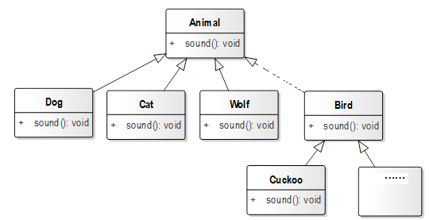
动物继承体系
动物有声音，但具体是什么声音却不知道。因此，无法实现这个函数，用虚函数表达这一概念！
但是，具体动物类的声音是明确的，它可以实现sound函数的代码！
甚至……，现有鸟类几万年后变异后的新兴鸟类的声音，通过基类Animal的指针也可以访问！
这一特征对程序功能扩展带来极大的方便！

Slide 8
5.1.1 多态的概念
据Animal继承体系，可以设计出下面的简易类
class Animal { //不知道动物会怎么叫！
public: virtual void sound() { cout << "unknow!" << endl; }
};
class Dog :public Animal { //狗儿叫声“汪汪汪！”
public: void sound() { cout << "wang,wang,wang!" << endl; }
};
class Cat :public Animal { //猫儿叫声“”喵喵喵！
public: void sound() { cout << "miao,miao,miao!" << endl; }
};
class Wlof :public Animal { //狼嚎叫声“”！
public: void sound() { cout << "wu,wu,wu!" << endl; }
};

Slide 9
5.1.1 多态的概念
（3）Anmal的多态实现
多态是指当基类的指针（或引用）绑定到派生类对象上，通过此指针（引用）调用基类的成员函数时，实际上调用到的是该函数在派生类中的覆盖函数版本。
例如，对于上面的继承结构，下面的pA指针实现的就是多态。
void main() {
Animal *pA;
Dog dog;
Cat cat;
Wlof wlof;
pA = &dog; pA->sound(); //pA调用Dog的sound函数
pA = &cat; pA->sound(); //pA调用Cat的sound函数
pA = &wlof; pA->sound(); //pA调用Wlof的sound函数
}

Slide 10
5.1.1 多态的概念
更一般地，多态更多地体现在用基类对象的指针或引用作为函数的参数，通过它调用派生类对象中的覆盖函数版本。
例如，针对Animal继承体系，设计animalSound函数管理每种动物的声音，多态能够很好地实现此需求。
void animalSound(Animal &animal) { animal.sound(); }
animalSound函数体现了“一个接口，多种实现”。
即以基类Animal的引用为接口，可以访问到图5-1所示继承体系中Animal类的任何派生类对象的sound函数。
Animal *pA;
Dog dog; Cat cat; Wlof wlof;
animalSound(dog); //调用Dog::sound()
animalSound(cat); //调用Cat::sound()
animalSound(wlof); //调用Wlof::sound()

Slide 11
5.1.2 多态的意义
多态使开发者在没有确定某些具体功能如何实施的情况下，可以站在高层（基类）设计并完成系统开发，等新功能明确并实现后，通过多态可以很容易地融入系统。多态对于软件开发和维护而言，意义重大。
1．可替换性
多态对已存在代码具有可替换性。软件升级变得简单易行。
例如，在Animal继承体系中，如果现有的Dog类需要更新，重新编写了sound成员函数，只要该函数的原形保持不变，然后用新编写的Dog类更换以前的Dog类，原系统不受影响就能够调用新类的功能。
2．可扩充性
增加新的子类不影响已存在类的多态性、继承性，以及其他特性的运行和操作。在不影响原系统功能的情况下，很容易派生新类，扩展系统新功能。
3．灵活性
在多态程序结构中，基类提供接口，派生类提供实现，两者可以分离开来，使软件功能的整体设计和功能的逐步实现、扩展更加灵活。

Slide 12
5.1.3 多态与联编
1、联编的概念
一个程序常常会调用到来自于不同文件或C++库中的资源（如函数、对话框）等，需要经过编译、连接才能形成为可执行文件，
在这个过程中要把调用函数名与对应函数（这些函数可能来源于不同的文件或库）关联在一起，这个过程就是绑定（binding），又称联编。
2、联编的类型
根据把调用函数名和调用函数绑定在一起的时间，分为静态联编和动态联编。

Slide 13
5.1.3 多态与联编
3、静态联编
静态联编又称静态绑定，是指在编译程序时就根据调用函数提供的信息，把它所对应的具体函数确定下来，即在编译时就把调用函数名与具体函数绑定在一起。
4、动态联编
动态联编又称动态绑定，是指在编译程序时还不能确定函数调用所对应的具体函数，只有在程序运行过程中才能够确定函数调用所对应的具体函数，即在程序运行时才把调用函数名与具体函数绑定在一起。

Slide 14
5.1.3 多态与联编
4、多态性的实现方式
编译时多态性： ---静态联编(连接)----系统在编译时就决定如何实现某一动作,即对某一消息如何处理。静态联编具有执行速度快的优点。
在C++中的编译时多态性是通过函数重载和运算符重载实现的。
运行时多态性： ---动态联编(连接)----系统在运行时动态实现某一动作,即对某一消息在运行过程实现其如何响应。动态联编为系统提供了灵活和高度问题抽象的优点。
在C++中的运行时多态性是通过继承和虚函数实现的。

Slide 15
5.2 虚函数
5.2.1 虚函数的意义
1、回顾：基类与派生类的赋值相容
派生类对象可以赋值给基类对象。
派生类对象的地址可以赋值给指向基类对象的指针。
派生类对象可以作为基类对象的引用。
赋值相容的问题：
不论哪种赋值方式，都只能通过基类对象（或基类对象的指针或引用）访问到派生类对象从基类中继承到的成员， 不能借此访问派生类定义的成员。
2、虚函义解决的问题
虚函数使得通过基类对象的指针或引用访问派生类重定义的虚成员函数可以施行。

Slide 16
5.2.1 虚函数的意义
【例5-2】某公司有经理、销售员、小时工等多类人员。经理按周计算薪金；销售员每月底薪800元，然后加销售提成，每销售一件产品提取销售利润的5%；小时工按小时计算薪金。每类人员都有姓名和身份证号等数据，设计管理员工薪金的程序。
（1）问题分析
经理、销售员、小时工等各类工作人员都是公司的雇员，每类人员都有姓名和身份证号等信息，可以将它们抽象为雇员类Employee，其余人员则从Employee类派生。

Slide 17
5.2.1 虚函数的意义
（2）数据抽象
雇员类Employee，用name和Id分别表示姓名和身份证编号；
将经理抽象成Manager类，用WeeklySalary表示周工资，并设计setSalary/getSalary修改和访问周工资。
将销售员抽象成SalesPerson类，用basePay表示底薪，salesValue表示销售额，以及setBasePay/getBasePay，setSalesValue/getSalesValue成员函数设置和读取底薪与销售额数据。
将小时工抽象成HourPerson类，用hprice表示小时工资，用hour表示工作时间，并用setHprice/getHprice，setHour/getHour设置/读取小时工价及工作时间。

Slide 18
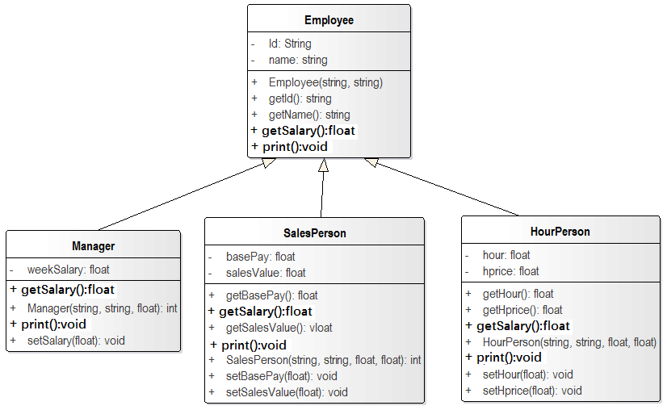
数据抽象结果——类继承体系

Slide 19
人员管理的非虚函数简化实现版本
//Eg5-2.cpp
#include <iostream>
#include <string>
using namespace std;
class Employee{
public:
Employee(string Name ,string id){ name=Name; Id=id; }
string getName(){ return name; } //返回姓名
string getID(){ return Id; } //返回身份证号
float getSalary(){ return 0.0; } //返回薪水
void print(){ //输出姓名和身份证号
cout<<"姓名: "<<name<<"\t\t 编号: "<<Id<<endl;
}
private:
string name;
string Id;
};

Slide 20
人员管理的非虚函数简化实现版本
class Manager:public Employee{
public:
Manager(string Name,string id,float s=0.0):Employee(Name,id){
WeeklySalary=s;
}
void setSalary(float s) { WeeklySalary=s; } //设置经理的周薪
float getSalary(){ return WeeklySalary; } //获取经理的周薪
void print(){ //打印经理姓名、身份证、周薪
cout<<"经理："<<getName()<<"\t\t 编号: "<<getID()
<<"\t\t 周工资: "<<getSalary()<<endl;
}
private:
float WeeklySalary; //周薪
};
void main(){
Employee e("黄春秀","NO0009"),*pM;
Manager m("刘大海","NO0001",128);
m.print();
pM=&m;
pM->print();
Employee &rM=m;
rM.print();
}

Slide 21
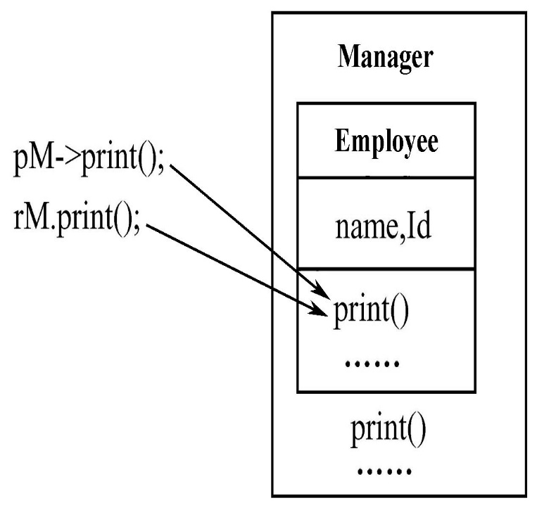
5.2.1 虚函数的意义
程序的运行结果如下：
经理：刘大海 编号: NO0001 周工资: 128
姓名: 刘大海 编号: NO0001
姓名: 刘大海 编号: NO0001
输出的第2、3行表明，通过基类对象的指针和引用只访问到了在基类中定义的print函数。

Slide 22
5.2.1 虚函数的意义
将基类Employee的print指定为虚函数，如下形式：
class Employee{
……
virtual void print(){
cout<<"姓名: "<<name<<"\t\t 编号: "<<Id<<endl;
}
};
将得到下面的程序运行结果：
经理：刘大海 编号: NO0001 周工资: 128
经理：刘大海 编号: NO0001 周工资: 128
经理：刘大海 编号: NO0001 周工资: 128

Slide 23

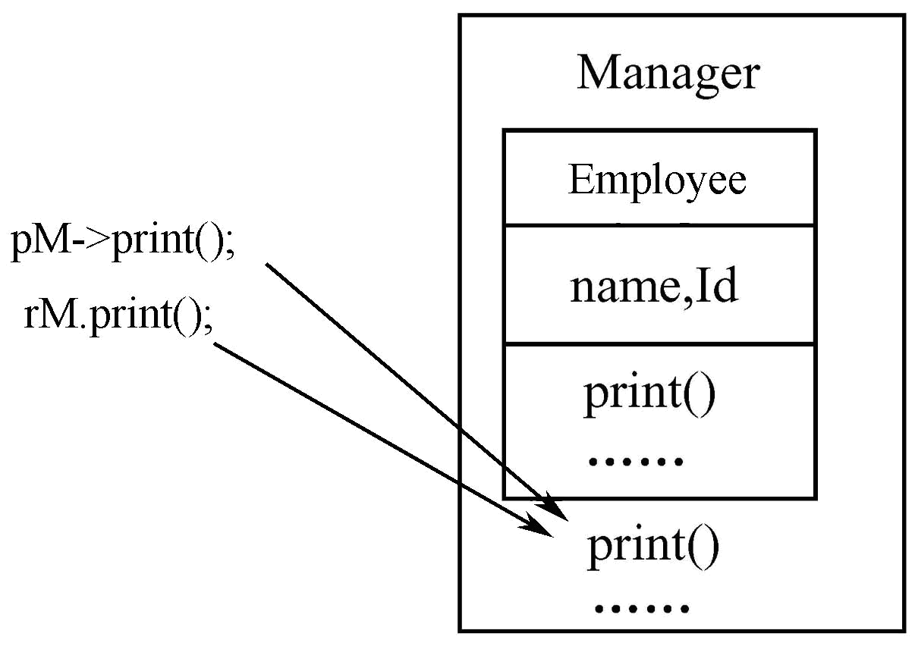
5.2.1 虚函数的意义
基类指针或引用指向派生类对象时，虚函数与非虚函数的对象，图左为非虚函数，图右为虚函数

Slide 24
5.2.1 虚函数的意义
1、什么是虚函数
用virtual关键字修饰的成员函数，Virtual关键字其实质是告知编译系统，被指定为virtual的函数采用动态联编的形式编译。
只有类的成员函数才能声明为虚函数，普通函数（不属于任何类）不能定义为虚函数
2、虚函数的定义形式
class x{
……
virtual f(参数表);
}
3、虚函数的执行机制
如果基类中的非静态成员函数被定义为虚函数，且派生类覆盖了基类的虚函数，当通过基类的指针或引用调用派生类对象中的虚函数时，编译器将执行动态绑定，调用到该指针（或引用）实际所指对象所在类中的虚函数版本。

Slide 25
5.2.1 虚函数的意义
4、虚函数的虚特征
基类指针指向派生类的对象时，通过该指针（或引用）访问其虚函数时将调用派生类的版本。例题：没有虚函数的情况
class B {
public:
void f ( ) {cout << "B::f";};
};
class D : public B {
public:
void f ( ) { cout << "D::f"; }
};
void main()
{
D d;
B * pb = & d;
pb->f( );
}
B::f

Slide 26
5.2.1 虚函数的意义
例题：虚函数版
class B
{public: virtual void f ( ) {cout << "B::f";}; };
class D : public B
{public: void f ( ) { cout << "D::f"; };};
void main()
{
D d; B * pb = & d;
pb->f( );
}
总结：通过指向派生类对象的基类指针访问函数成员时，
非虚函数由指针类型决定调用的版本
虚函数由指针指向的实际对象决定调用的版本
D::f

Slide 27
5.2.2 override和final 11C₊₊
1．override解决的问题
class B {
public: virtual void outData(int a)
{ cout << a; };
};
class D : public B {
public: void outData(double b)
{ cout << b; }
};
用override限定类D的outData函数，编译器就知道它是基类虚函数的覆盖函数版本。当该函数的参数表与基类的不同时，编译器就会检测到该错误，不允许通过编译。
class D : public B {
public: void outData(double b) override{ cout << b; } //错误
};
派生类Ｄ本意
重定义从基类继承到的outData虚函数，但形参的类型不同。就不是重定义，编译器会为D生成两不同的重载版本的outData函数，没有实现虚函数的目的。

Slide 28
5.2.2 override和final 11C₊₊
2、override的注意事项
override只能用在派生类中限定从基类继承到的虚函数。如果用它限定基类的非虚函数，或者派生类新定义的函数，则会产生编译错误。如，
class B {
public:
virtual void g1(int a) { cout << a; };
void g2(int b) { cout << b; }
};
class D : public B {
public:
void g1(int b)override { cout << b; } //正确
void g2(int b)override { cout << b; } //错误,基类B的g2不是虚函数
void g3(inb b)override { cout << b; } //错误，基类B没有g3函数
void g1(char b)override { cout << b; } //错误，与基类的虚函数g1不匹配
};

Slide 29
5.2.2 override和final 11C₊₊
3、final
final用于限定只想让派生类继承，而不允许被覆盖的虚成员函数。
final只能限定虚函数，被限定为final的成员函数，则任何派生类对该函数的覆盖定义都是错误的。
例如，对上面的类B和D，有下面的继承关系。
class D1 :public D {
public:
void g1(int x) final { cout << x; } //正确，不允许D1的派生类覆盖g1
void f(int y) final {cout<<y;} //错误，f不是虚函数
};
class D2 :public D1 {
void g1(int a)override { cout << a; } //错误，D1已声明g1为final
};

Slide 30
5.2.3 虚函数的特性
1、 一旦将某个成员函数声明为虚函数后，它在继承体系中就永远为虚函数了 。【例5-3】虚函数与派生类的关系。
#include <iostream>
#include<string>
using namespace std;
class A {
public:
void f(int i){cout<<“…A”<<endl;}; //非虚函数
};
class B: public A {
public:
virtual void f(int i){cout<<"…B"<<endl;} //虚函数
};
class C: public B {
public:
void f(int i){cout<<“…C”<<endl;} //虚函数
};

Slide 31
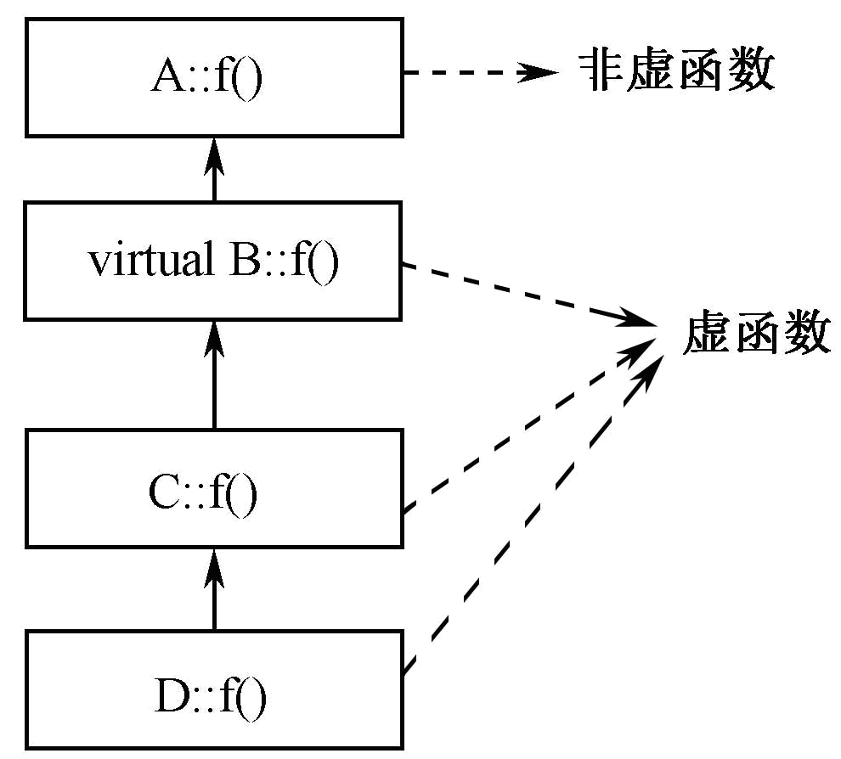
5.2.3 虚函数的特性
class D: public C{
public:
void f (int){cout<<"…D"<<endl;}
};
void main(){
A *pA,a;
B *pB, b; C c; D d;
pA=&a; pA->f(1); //调用A::f
pA=&b; pA->f(1); //调用A::f
pA=&c; pA->f(1); //调用A::f
pA=&d; pA->f(1); //调用A::f
}

Slide 32
5.2.3 虚函数的特性
2、如果基类定义了虚函数，当通过基类指针或引用调用派生类对象时，将访问到它们实际所指对象中的虚函数版本。
例如，若把例5-3中的main的pA指针修改为pB，将会体现虚函数的特征。
void main(){
A *pA,a;
B *pB, b; C c; D d;
// pB=&a; pB->f(1); //错误，派生类不能访问基类对象
pB=&b; pB->f(1); //调用B::f
pB=&c; pB->f(1); //调用C::f
pB=&d; pB->f(1); //调用D::f
}

Slide 33
5.2.2 虚函数的特性
3、只有通过基类对象的指针和引用访问派生类对象的虚函数时，才能体现虚函数的特性。
【例5-4】 只能通过基类对象的指针和引用才能实现虚函数的特性。
//Eg5-4.cpp
#include <iostream>
using namespace std;
class B{
public:
virtual void f(){ cout << "B::f"<<endl; };
};
class D : public B{
public:
void f(){ cout << "D::f"<<endl; };
};

Slide 34
5.2.3 虚函数的特性
void main(){
D d;
B *pB = &d, &rB=d, b;
b=d;
b.f();
pB->f();
rB.f();
}
本程序的运行结果如下：第1行输出没有体现虚函数特征
B::f
D::f
D::f

Slide 35
5.2.3 虚函数的特性
4、派生类中的虚函数要保持其虚特征，必须与基类虚函数的函数原型完全相同，否则就是普通的重载函数，与基类的虚函数无关。
【例5-5】 基类B和派生类D都具有成员函数f ，但它们的参数类型不同，因此不能体现函数f在派生类D中的虚函数特性。
//Eg5-5.cpp
#include <iostream>
using namespace std;
class B{
public:
virtual void f(int i){ cout << "B::f"<<endl; };
};

Slide 36
5.2.3 虚函数的特性
class D : public B{
public:
int f(char c){ cout << "D::f..."<<c<<endl; }
};
void main(){
D d;
B *pB = &d, &rB=d, b;
pB->f('1');
rB.f('1');
}
本程序的运行结果如下：
B::f
B::f
此运行结果表明，没有实现虚特征！

Slide 37
5.2.3 虚函数的特性
5、派生类通过从基类继承的成员函数调用虚函数时，将访问到派生类中的版本。
【例5-6】 派生类D的对象通过基类B的普通函数f调用派生类D中的虚函数g
//Eg5-6.cpp
#include <iostream>
using namespace std;
class B{
public:
void f(){ g(); }
virtual void g(){ cout << "B::g"; }
};
class D : public B{
public:
void g(){ cout << "D::g"; }
};
void main(){
D d;
d.f();
}

Slide 38
5.2.3 虚函数的特性
【例5-7】 分析下面程序的输出结果，理解虚函数的调用过程。
class B{
public:
void f ( ) { cout << "bf "; }
virtual void vf ( ) { cout << "bvf "; }
void ff ( ) { vf(); f(); };
virtual void vff ( ) { vf(); f(); }
};
class D: public B{
public:
void f ( ) { cout << "df "; }
void ff ( ) { f(); vf(); }
void vf ( ) { cout << "dvf "; }
};
void main()
{ D d; B * pB = &d;
pB->f(); pB->ff(); pB->vf(); pB->vff();
}
bf dvf bf dvf dvf bf

Slide 39
5.2.3 虚函数的特性
6、只有类的非静态成员函数才能被定义为虚函数，类的构造函数和静态成员函数不能定义为虚函数。
原因是虚函数在继承层次结构中才能够发生作用，而静态成员是不能够被继承的，构造函数虽然可被继承，但它只用于创建本类对象。
7、内联函数也不能是虚函数。
因为内联函数采用的是静态联编的方式，而虚函数是在程序运行时才与具体函数动态绑定的，采用的是动态联编的方式，即使虚函数在类体内被定义，C++编译器也将它视为非内联函数。

Slide 40
5.3 虚析构函数
为什么要用虚析构函数？
原因是：假定使用delete来销毁一个指向派生类的基类指针，如果基类析构函数不是虚函数，就如一个普通成员函数那样，delete函数调用的就是基类析构函数，而不会调用派生类的析构函数。
这样，在通过基类对象的引用或指针调用派生类对象时，将致使对象析构不彻底！
【例5-8】 在非虚析构函数的情况下，通过基类指针对派生对象的析构是不彻底的。

Slide 41
5.3 虚析构函数
//Eg5-8.cpp
#include <iostream>
using namespace std;
class A{
public:
~A(){ cout<<"call A::~A()"<<endl; }
};
class B:public A{
char *buf;
public:
B(int i){buf=new char[i];}
~B(){
delete [] buf;
cout<<"call B::~()"<<endl;
}
};
void main(){
A* a=new B(10);
delete a;
}
程序运行结果：
call A::~A()
此结果表明没有析构buf

Slide 42
例5-8的虚析构函数版本
class A{
public:
virtual ~A(){
cout<<"call A::~A()"<<endl; }
};
class B:public A{
char *buf;
public:
B(int i){buf=new char[i];}
virtual ~B(){
delete [] buf;
cout<<"call B::~()"<<endl; }
};
void main(){
A* a=new B(10);
delete a;
}
程序运行结果：
call A::~A()
call B::~()
此结果表明回收了buf空间！

Slide 43
补充内容：虚函数的实现技术
1、虚函数的实现方式
早期绑定与后期绑定
early-binding：编译时间完成的绑定
late-binding：运行时间完成的绑定
虚函数是通过后期绑定实现的
编译时间行为和运行时间行为
编译时间行为：通过静态分析就可以确定的行为
运行时间行为：通过动态分析（运行过程的分析）
虚函数是通过动态行为分析实现的运行时间行为

Slide 44
补充内容：虚函数的实现技术
2、C++实现虚函数的技术
C++通过虚函数表来实现虚函数的动态绑定。在编译带有虚函数的类时，C++将为该类建立一个虚函数表（vtable），在虚函数表中存放指向本类虚函数的指针，这些指针指向本类的虚函数地址。
在有虚函数的类对象中，C++除了为它保存每个数据成员外，还保存了一个指向本类虚函数表的指针（vptr）。

Slide 45
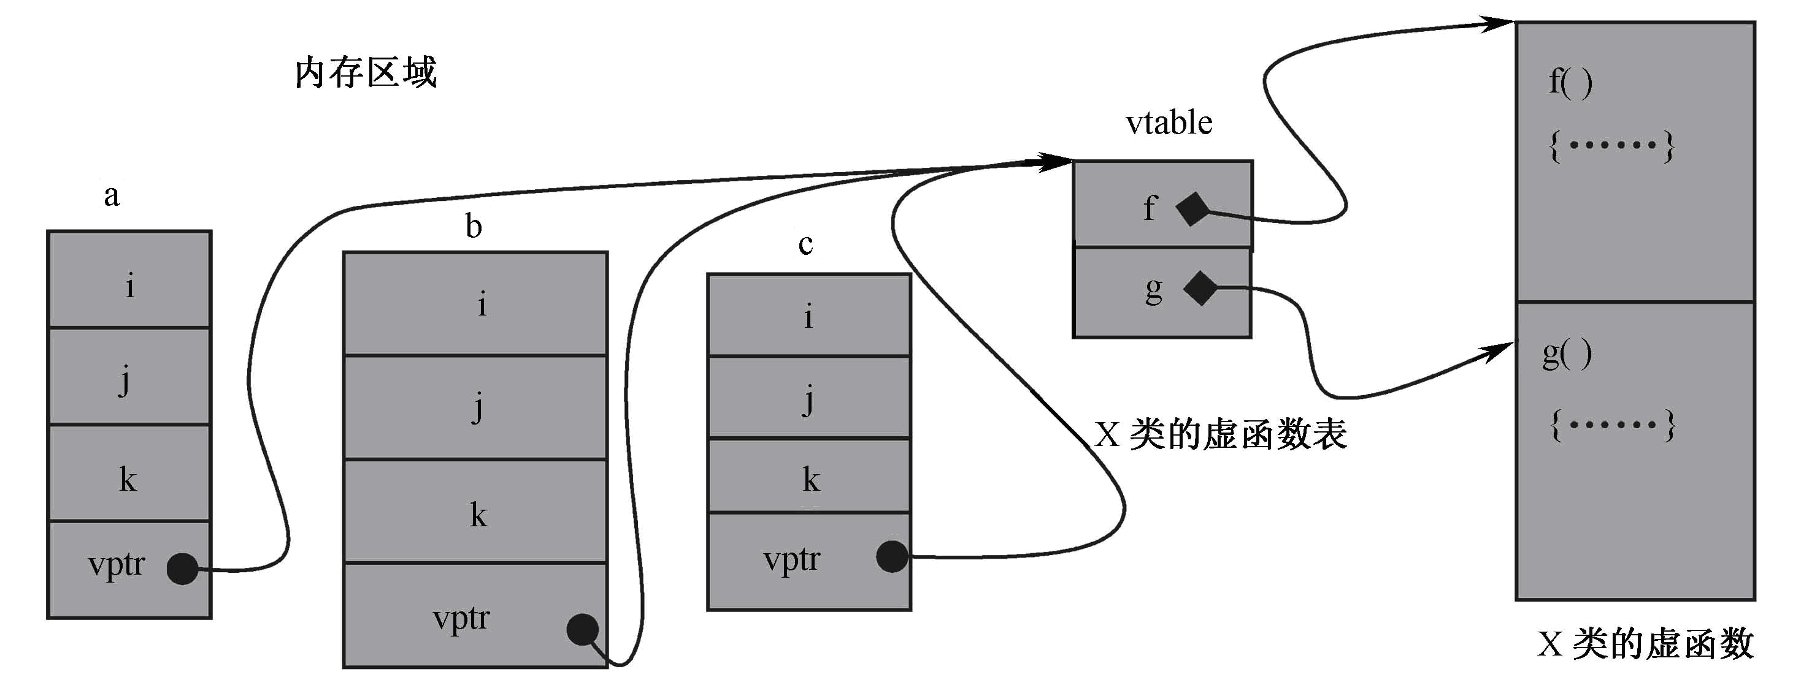
补充内容：虚函数的实现技术
虚表vtable与虚表指针vptr
class X{
int i, j, k;
virtual f ( ) {};
virtual g ( ) {}; };
…
X a, b, c;
…

Slide 46
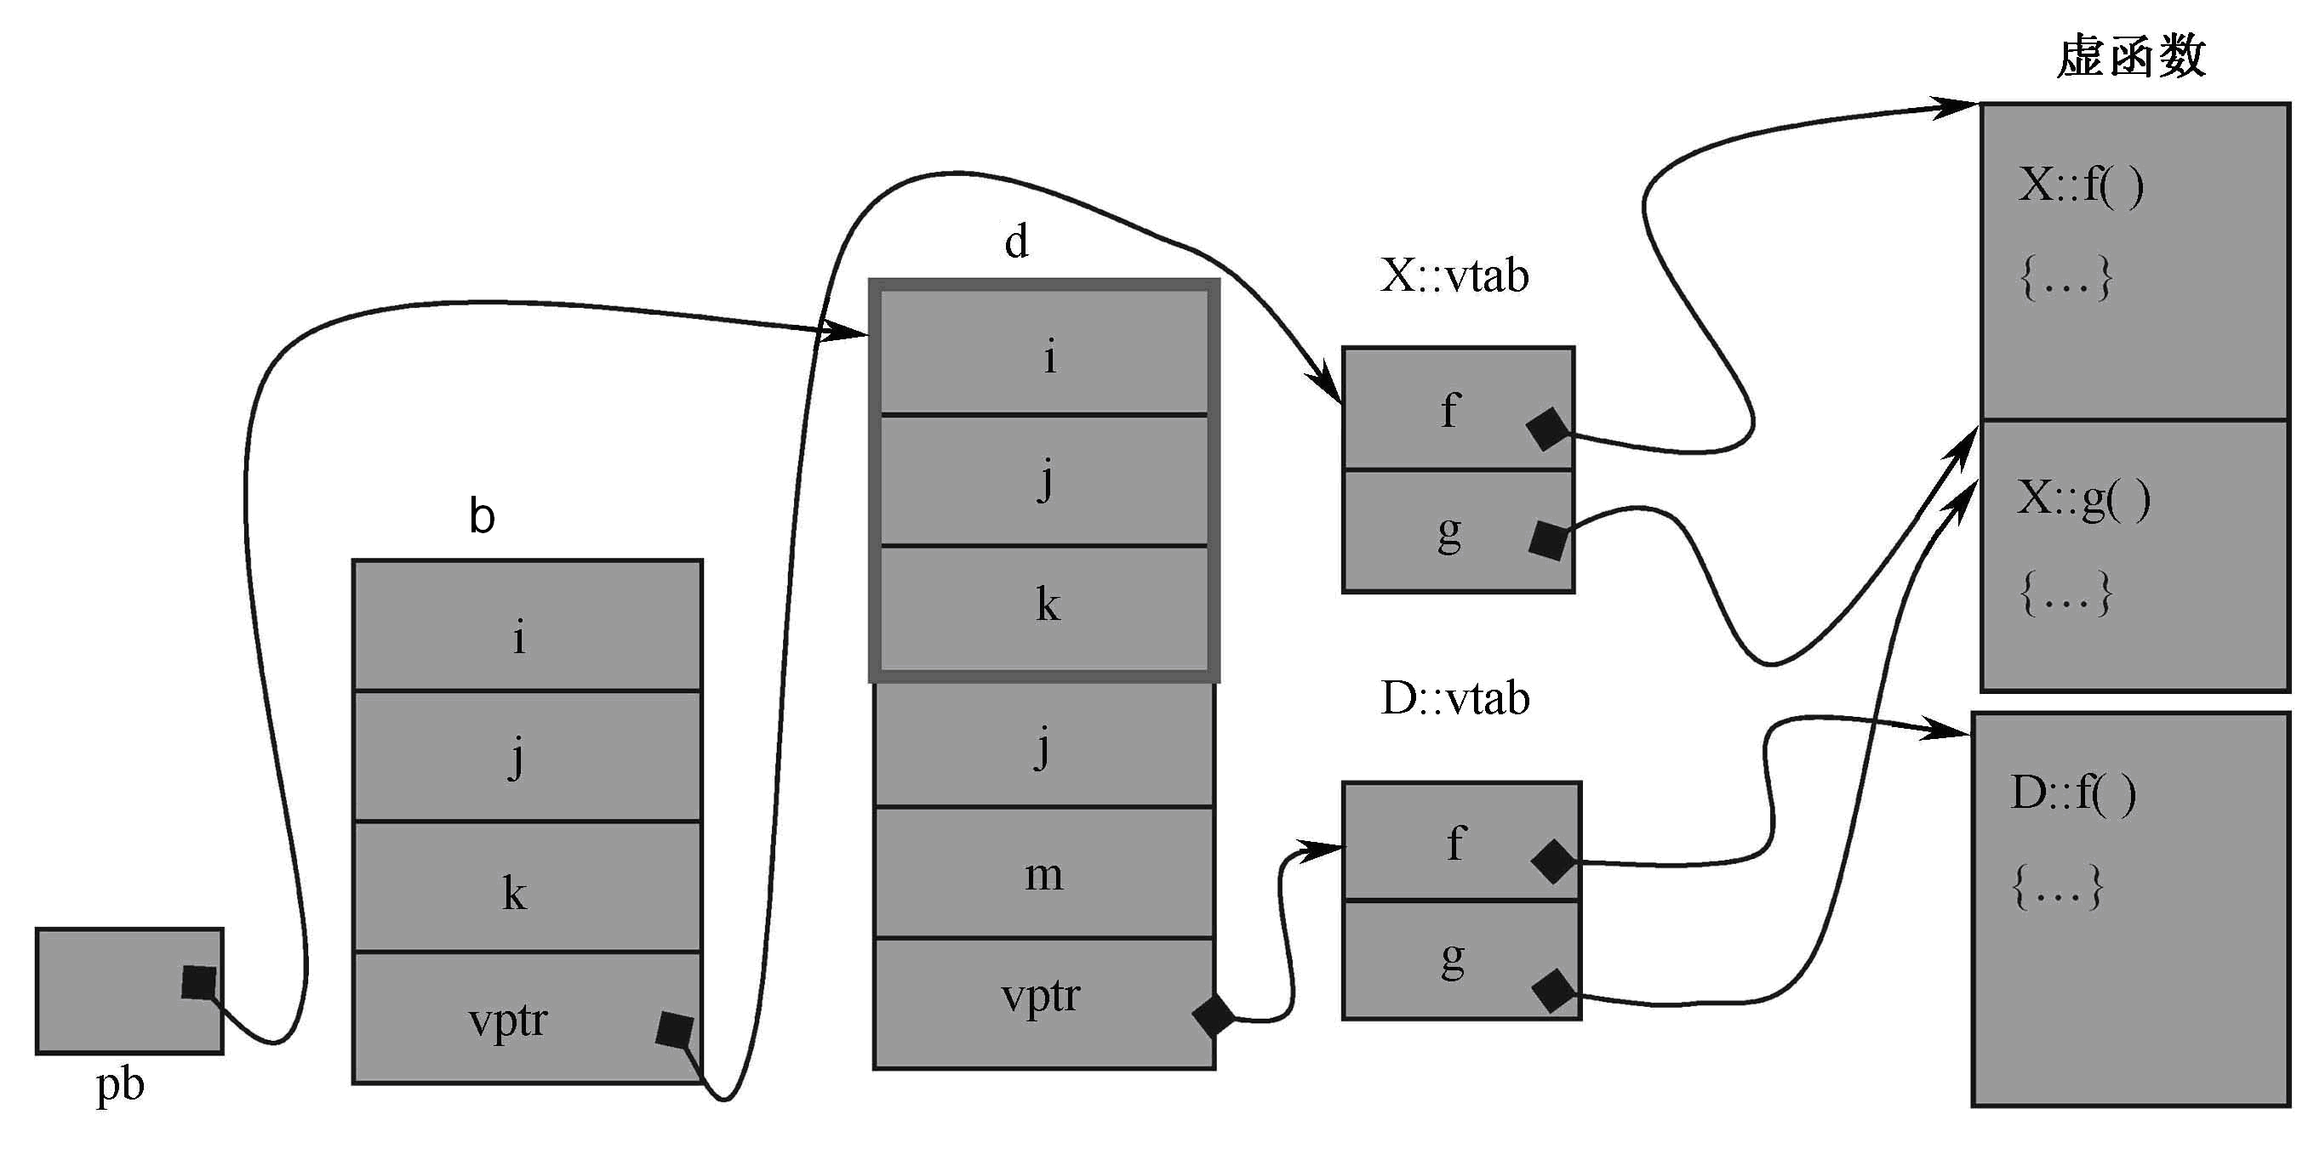
补充内容：虚函数的实现技术
class B
{int i, j, k; virtual f ( ) {}; virtual g ( ) {}; };
class D: public B
{int i, m; f ( ) {};};
…
D d；B b； *pb = &d;
pb->f( );
pb->g( );
…

Slide 47
5.4纯虚函数和抽象类
1、纯虚函数与抽象类的概念
在有些情况下，定义类的时候却并不知道如何实现它的某些成员函数，但这些函数又确实存在。定义该类的目的也并不是为了建立它的对象，而是为了表达某种概念，并作为继承结构顶层的基类，然后以它为接口访问派生类对象。那些在基类中无法实现的成员函数，在派生类中却有具体的实现方法。
在面向对象程序设计语言中，用纯虚函数来表示这类函数。具有纯虚函数的类就称为抽象类。

Slide 48
5.4.1 纯虚函数和抽象类
1、纯虚函数的概念
纯虚函数是指在声明时被初始化为0的类成员函数。
2、纯虚函数的声明形式
class X{
……
virtual returnType funcName (param) = 0;
}
3、抽象类与纯虚函数的关系
只要含有纯虚函数（无论是一个，还是多个）的类就是抽象类。

Slide 49
5.4.1 纯虚函数和抽象类
4、C++对抽象类的限定
抽象类中含有纯虚函数，由于纯虚函数没有实现代码，所以不能建立抽象类的对象。
抽象类只能作为其他类的基类，又称为抽象基类。但是，可以创建抽象类的指针或引用，并通过它们访问到生类对象，实现运行时的多态性。
如果派生类只是简单地继承了抽象类的纯虚函数，而没有覆盖基类的纯虚函数，则派生类也是一个抽象类。

Slide 50
5.4.1 纯虚函数和抽象类
【例5-9】 在一个图形系统中，实现计算各种图形面积的程序设计。
问题分析：
所有图形都有面积，但只有落实到三角形、矩形等具体图形时才能够计算出它的面积。
设计抽象类Figure来表示图形这一概念，并为它设置纯虚函数area计算图形的面积。
圆、三角形、矩形等具体图形则从Figure派生，由它们提供纯虚函数area的实现版本。借助于虚函数，就可以通过Figure的指针或引用访问到圆柱体、球体等派生类实现的面积函数。

Slide 51
5.4.1 纯虚函数和抽象类
//Eg5-9.cpp
#include <iostream>
using namespace std;
class Figure{
protected:
double x,y;
public:
void set(double i,double j){ x=i; y=j; }
virtual void area()=0; //纯虚函数
};
class Triangle:public Figure{
public:
void area(){cout<<"三角形面积：“
<< x*y*0.5<<endl;} //重写基类纯虚函数
};

Slide 52
5.4.1 纯虚函数和抽象类
class Rectangle:public Figure{
public:
void area(int i){cout<<"这是矩形，它的面积是："<<x*y<<endl;}
};
void main(){
Figure *pF;
// Figure f1; //L1，错误，不能定义抽象类的对象
// Rectangle r; //L2，错误，矩形的area函数不是基类虚函数 的覆盖版本，它们的参数表不一致。Rectangle仍然是抽象类
Triangle t; //L3
t.set(10,20);
pF=&t;
pF->area(); //L4
Figure &rF=t;
rF.set(20,20);
rF.area(); //L5
}

Slide 53
5.4.2 抽象类的应用
抽象类作为访问派生类的接口
在设计类的继承结构时，可以把各派生类都需要的功能设计成抽象基类的虚函数，每个派生类根据自己的情况重新定义虚函数的功能，以便描述每个类特有的行为。
由于抽象基类具有各派生类成员函数的虚函数版本，可以把它作为访问整个继承结构的接口，通过抽象基类的指针或引用访问在各个派生类中实现的虚函数，这种方式也称为接口重用，即不同的派生类都可以把抽象基类作为接口，让其他程序通过此接口访问各派生类的功能。
多态
从外部看：同一方法（函数）作用不同对象时，导致不同行为发生
从内部看：单接口、多实现
好处
代码重用
软件功能局部的修改和替代
抽象手段（抽象类）

Slide 54
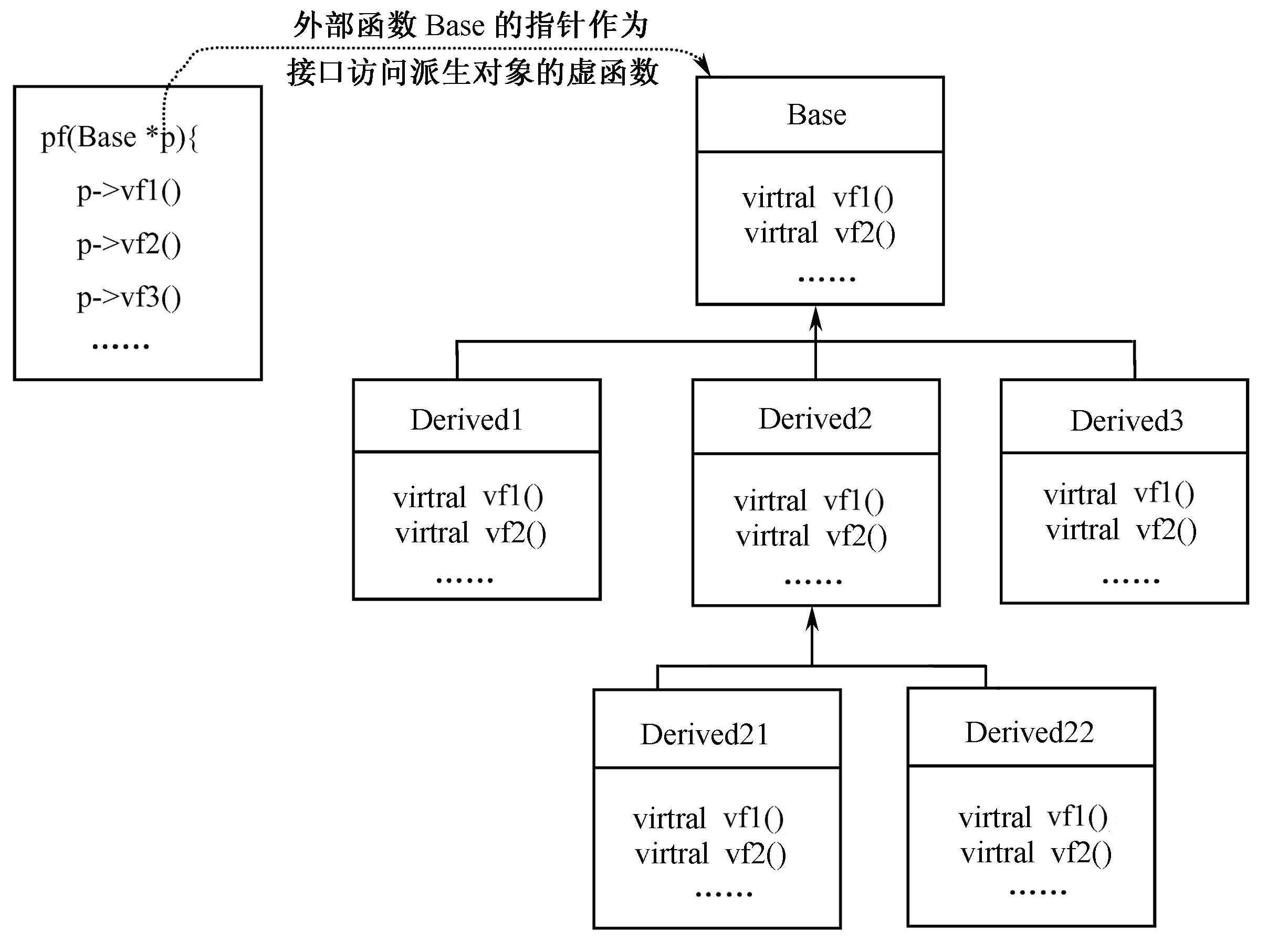
5.4.2 抽象类的应用
抽象类的主要用途——作接口
以Base的任何派生类对象作实参调用pf函数，将访问实参对象所在类的vf1,vf2,vf3等函数。
Base实际是pf函数访问各派生类成员函数的接口

Slide 55
5.4.2 抽象类的应用
【例5-10】 扩展例5-9图形面积和体积的程序功能，用接口与实现分离的方式计算点、圆、圆柱体几种图形每种图形的面积和体积，并且要求输出各种图形的类名字及各类定义对象的数据成员。
问题分析
点、圆、圆柱体、三角形、四边形等都是几何图形，它们都具有共性，比如有类型名，有面积、体积和周长等。但当没有具体到某种形状时，又无法计算，仅仅是个概念，但又确实存在，适合用纯虚函数和抽象类来描述它们。
用类Shape表示几何图形这一概念，把各类图形计算面积、体积的函数设置成它的虚成员函数area和volume，并设置纯虚函数printShapeName和print输出图形类型、面积、体积、圆半径等数据。
将点、圆、圆柱体等具体图形抽象成类Point、Circle、Cylinder，它们从Shape类派生，每个类都据自己的实情重定义从Shape继承到的area、volume等纯虚函数。
以Shape为接口，通过Shape的指针或引用能够访问到Point、Circle等派生类实现的area、volume等覆盖函数版本，实现各图形的面积和体积计算，以及各类图形数据输出等功能。

Slide 56
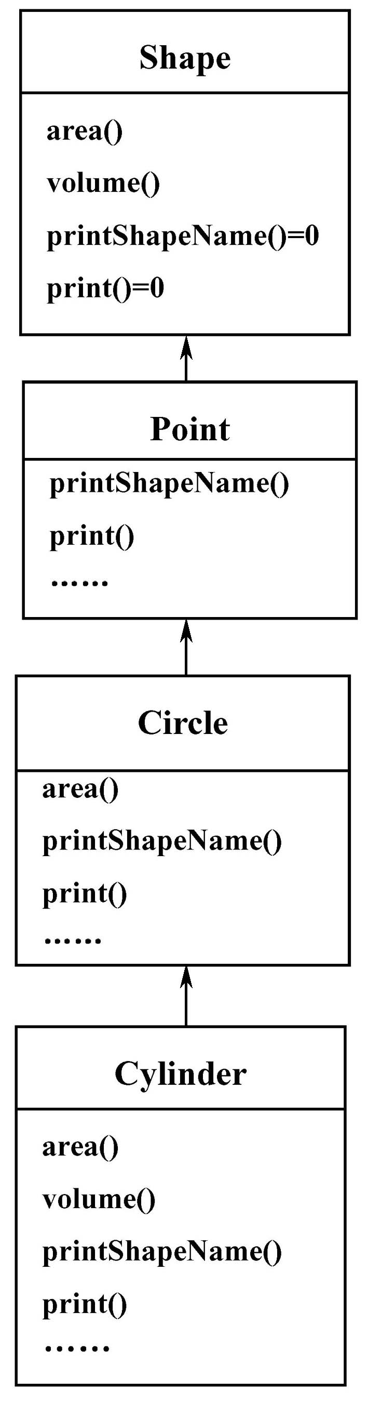
5.4.2 抽象类的应用
抽象结果的类图
point
circle
cylinder

Slide 57
5.4.2 抽象类的应用
抽象结果
area()
volume()
printShapeName()
print()
Shape只是概念上的几何图形，永远不会有称为shape的对象存在，它的存在只是为了提供point，circle，cylinder的公有接口。所以shape的成员函数定义为：
area(){return 0;}
volume(){return 0;}
printShapeName()=0;
Print()=0;
shape
Point()
setPoint()
getX()
getY()
X,y
point
Circle
Circle()
setRadius()
X,y,radius
Cylinder()
setHeight()
getVolume
X,y,radius
Cylinder

Slide 58
三种几何图形的成员：红字是必须重定义的虚函数
point
Circle
Cylinder
Point()
setPoint()
getX()
getY()
X,y
Circle()
setRadius()
X,y,radius
Cylinder()
setHeight()
getVolume
X,y,radius
area()
printName()
print()
area()
volume()
printName()
print()
printName()
print()

Slide 59
Shape.h
#ifndef SHAPE_H
#define SHAPE_H
#include <iostream.h>
class Shape {
public:
virtual double area() const { return 0.0; }
virtual double volume() const { return 0.0; }
virtual void printShapeName() const = 0;
virtual void print() const = 0;
};
#endif

Slide 60
Shape.cpp
不需要此源文件,因为没有函数要定义

Slide 61
Point.h
#ifndef POINT_H
#define POINT_H
#include "shape.h"
class Point : public Shape {
public:
Point( int = 0, int = 0 );
void setPoint( int, int );
int getX() const { return x; }
int getY() const { return y; }
virtual void printShapeName() const
{ cout << "Point: "; }
virtual void print() const;
private:
int x, y;
};
#endif

Slide 62
Point.cpp
#include "point.h"
Point::Point( int a, int b ) { setPoint( a, b ); }
void Point::setPoint( int a, int b )
{
x = a;
y = b;
}
void Point::print() const
{ cout << '[' << x << ", " << y << ']'; }

Slide 63
Circle.h
#ifndef CIRCLE_H
#define CIRCLE_H
#include "point.h"
class Circle : public Point {
public:
Circle( double r = 0.0, int x = 0, int y = 0 );
void setRadius( double );
double getRadius() const;
virtual double area() const;
virtual void printShapeName() const { cout << "Circle: "; }
virtual void print() const;
private:
double radius; // radius of Circle
};
#endif

Slide 64
Circle.cpp
#include "circle.h"
Circle::Circle( double r, int a, int b ) : Point( a, b )
{ setRadius( r ); }
void Circle::setRadius( double r ) { radius = r > 0 ? r : 0; }
double Circle::getRadius() const { return radius; }
double Circle::area() const
{ return 3.14159 * radius * radius; }
void Circle::print() const
{ Point::print(); cout << "; Radius = " << radius;
}

Slide 65
Cylinder.h
#ifndef CYLINDR_H
#define CYLINDR_H
#include "circle.h"
class Cylinder : public Circle {
public:
Cylinder( double h = 0.0, double r = 0.0,
int x = 0, int y = 0 );
void setHeight( double );
double getHeight();
virtual double area() const;
virtual double volume() const;
virtual void printShapeName() const {cout << "Cylinder: ";}
virtual void print() const;
private:
double height;
};
#endif

Slide 66
Cylinder.cpp
#include "cylindr.h"
Cylinder::Cylinder( double h, double r, int x, int y ) : Circle( r, x, y )
{ setHeight( h ); }
void Cylinder::setHeight( double h )
{ height = h > 0 ? h : 0; }
double Cylinder::getHeight() { return height; }
double Cylinder::area() const
{
return 2 * Circle::area() + 2 * 3.14159 * getRadius() * height;
}
double Cylinder::volume() const
{ return Circle::area() * height; }
void Cylinder::print() const
{
Circle::print();
cout << "; Height = " << height;
}

Slide 67
main.cpp
#include <iostream.h>
#include <iomanip.h>
#include "shape.h"
#include "point.h"
#include "circle.h"
#include "cylindr.h"
void virtualViaPointer( const Shape * );
void virtualViaReference( const Shape & );

Slide 68
main.cpp
void virtualViaPointer( const Shape *baseClassPtr )
{
baseClassPtr->printShapeName();
baseClassPtr->print();
cout << "\nArea = " << baseClassPtr->area()
<< "\nVolume = " << baseClassPtr->volume() << "\n\n";
}
void virtualViaReference( const Shape &baseClassRef )
{
baseClassRef.printShapeName();
baseClassRef.print();
cout << "\nArea = " << baseClassRef.area()
<< "\nVolume = " << baseClassRef.volume() << "\n\n";
}

Slide 69
main.cpp
int main()
{
cout << setiosflags( ios::fixed | ios::showpoint )
<< setprecision( 2 );
Point point( 7, 11 );
Circle circle( 3.5, 22, 8 );
Cylinder cylinder( 10, 3.3, 10, 10 );
point.printShapeName();
point.print();
cout << '\n';
circle.printShapeName();
circle.print();
cout << '\n';
cylinder.printShapeName();
cylinder.print();
cout << "\n\n";

Slide 70
main.cpp
Shape *arrayOfShapes[ 3 ];
arrayOfShapes[ 0 ] = &point;
arrayOfShapes[ 1 ] = &circle;
arrayOfShapes[ 2 ] = &cylinder;
cout << "Virtual function calls made off "
<< "base-class pointers\n";
for ( int i = 0; i < 3; i++ )
virtualViaPointer( arrayOfShapes[ i ] );
cout << "Virtual function calls made off "
<< "base-class references\n";
for ( int j = 0; j < 3; j++ )
virtualViaReference( *arrayOfShapes[ j ] );
return 0;
}
通过基类指针调用3个不同派生类对象，实现多态
通过基类引用调用3个不同派生类对象，实现多态

Slide 71
图中虚线为调用：
baseclassPtr->printShapeName();的过程
1、将&circle传入baseClassPtr
2、访问Cirlce对象
3、访问circle vtable
4、访问printShapeName指针，在Ｖtb中
5、执行printShapeName（对circle)
Point point
Shape vtble
A
V
Psn
pr
0.0
0
0.0
x=7
0
y=11
Point vtble
arrayofShape
A
V
Psn
pr
[0]
&point
Circle circle
“Point”
3
[x,y]
[1]
&circle
x=22
[2]
y=8
&cylinder
r=3.50
Circle vtble
4
A
V
Psn
pr
∏r²
5
1
Cylinder cylinder
0.0
“circle”
2
[x,y],r
Baseclassptr
x=10
Cylinder vtble
y=10
A
V
Psn
pr
2∏r²+2∏rh
r=3.30
∏r²h
h=10.0
“cylinder”
[x,y]r,h

Slide 72
5.4 运行时类型信息
1、RTTI
运行时类型信息（Run-time Type Information，RTTI）提供了在程序运行时刻确定对象类型的方法，是面向对象程序语言为解决多态问题而引入的一种语言特性，在最初的非多态程序程序设计语言中，并没有RTTI机制。
在C++中，用于支持RTTI的运算符有：dynamic_cast，typeid，type_info

Slide 73
5.4.1 dynamic_cast
1、dynamic_cast的用途
dynamic_cast是一个强制类型转换操作符，主要用于多态基类的指针或引用与派生类指针或引用之间的转换，它是在程序运行时刻执行的。
const_cast、static_cast和reinterpret_cast强制类型转换则是在编译时期完成的。
2、 dynamic_cast的用法
dynamic_cast<type *>(e) //指针转换，e是指针
dynamic_cast<type &>(e) //引用转换，e必须是左值
dynamic_cast<type &&>(e) //右值转换，e不能是左值
其中，type必须是类类型，通常情况下type类型中应该有虚函数
当e和type之间是基类和派生类关系时，转换易成功。如果指针转换失败，dynamic_cast将返回0值；引用转换失败，dynamic_cast将会引发异常。

Slide 74
5.4.1 dynamic_cast
3、dynamic_cast强制类型
向上强制转换、向下强制转换
向上转换是指在类的继承层次结构中，从派生类向基类方向的转换，即把派生类对象的指针或引用转换成基类对象的指针或引用，这种转换常用C++的默认方式完成。
与向上强制转换的方向相反，向下转换是指在类的继承层次结构中，从基类向派生类方向的转换，即把基类对象的指针或引用转换成派生类对象的指针或引用。

Slide 75
5.4.1 dynamic_cast
【例5-11】 用dynamic_cast实现向上强制转换和向下强制转换。
//Eg5-11.cpp
#include<iostream>
using namespace std;
class Base{
public:
virtual void f(){ cout<<"f in Base!"<<endl; }
};

Slide 76
5.4.1 dynamic_cast
class Derived:public Base{
void f(){ cout<<"f in Derived!"<<endl; }
};
void main(){
Base *pb,b;
Derived d,*pd;
pb=&d; //默认转换，编译时完成，是常用方式
pb->f();
pd=&d;
pb=dynamic_cast<Base *>(&d); //向上转换
pb->f();
pb=dynamic_cast<Base *>(pd); //向上转换
pb->f();
}

Slide 77
5.4.1 dynamic_cast
4．转换后只能访问自基类开始就有的虚函数
在默认情况下，在类的继承体系结构中，当用基类对象的指针操作派生类对象时，只能通过该指针访问派生类中的虚函数（这些虚函数也是基类中的虚函数）。而那些在基类中没有被定义为虚函数，或派生类新增加的函数，通过基类指针是无法访问的。
【例5-12】 有3个类，B是D1和D2的基类，通过B的指针能够访问派生类的虚函数f。

Slide 78
5.4.1 dynamic_cast
//Eg5-12.cpp
#include <iostream>
#include <typeinfo>
using namespace std;
class B{
int x;
public:
B(int i){x=i;}
int getx(){return x;}
virtual void f(){cout<<"1: 基类B中的f, x="<<x<<endl;}
};
class D1:public B{
int x;
public:
D1(int i):B(i){}
virtual void f(){ cout<<"2: 派生类D1中的f, x="<<getx()<<endl; }
};

Slide 79
5.4.1 dynamic_cast
class D2:public B{
int x;
public:
D2(int i):B(i){}
virtual void f(){ cout<<"3: 派生类D2中的f, x="<<getx()<<endl; }
void g(){ cout<<"4: 这是派生类D2特有的函数，其他类都没有！----\n"; }
};
void AccessB(B *pb){
pb->f();
// pb->g(); //B中没有定义g()为虚函数，不能访问
}
void main(){
B b(1);
D1 d1(2);
D2 d2(3);
AccessB(&b);
AccessB(&d1);
AccessB(&d2);
}

Slide 80
修改AccessB，访问正确对象的成员函数！
利用dynamic_cast将例上例中的AccessB函数改写为下面的形式，其余程序代码不作任何修改，就能够通过基类对象B的指针pb访问到派生类D2新增加的函数g( )。
void AccessB(B *pb){
D2 *p=dynamic_cast<D2 *>(pb);
if(p) //如果转换成功，就调用p->g()
p->g();
else //如果转换不成功，调用p->f()
pb->f();
}
当将AccessB改写为上面的形式后，例5-10的运行结果如下。这就对了
1: 基类B中的f, x=1
2: 派生类D1中的f, x=2
4: 这是派生类D2特有的函数，其他类都没有！----

Slide 81
5.4.2 typeid
typeid操作符在程序运行时判定一个对象的真实数据类型，typeid定义于头文件typeinfo中，它的用法如下：
typeid(exp)
其中，exp可以是任何表达式，也可以是类对象、指针或引用，typeid操作符返回一个type_info类对象的引用；
type_info类也是在头文件typeinfo中定义的，包含了一个数据类型的许多信息，该类有一个成员函数name，可以用它来获得表达式exp的类型名称

Slide 82
【例5-13】 用typeid判定数据的类型
//Eg5-13.cpp
#include <iostream>
using namespace std;
class A{};
void main(){
A a,*p;
A &rA=a;
cout<<"1: "<<typeid(a).name()<<endl;
cout<<"2: "<<typeid(p).name()<<endl;
cout<<"3: "<<typeid(rA).name()<<endl;
cout<<"4: "<<typeid(3).name()<<endl;
cout<<"5: "<<typeid("this is string").name()<<endl;
cout<<"6: "<<typeid(4+9.8).name()<<endl;
}
本程序的运行结果如下：
1: class A
2: class A *
3: class A
4: int
5: char const [15]
6: double

Slide 83
【例5-14】 在多态程序中，利用typeid获取基类指针所指的实际对象，并进行不同的成员函数调用
//Eg5-14.cpp
#include <iostream>
#include <typeinfo>
using namespace std;
class B{
int x;
public:
virtual void f(){ cout<<"1: B::f()"<<endl; }
};
class D1:public B{
public:
virtual void g(){ cout<<"2: D1::g()"<<endl; }
};

Slide 84
class D2:public B{
int x;
public:
virtual void f(){ cout<<"3: D2::f() "<<endl; }
void h(){ cout<<"4: D2::h()\n"; }
};
void AccessB(B *pb){
if (typeid(*pb)==typeid(B))
pb->f();
else if (typeid(*pb)==typeid(D1)) {
D1 *pd1=dynamic_cast<D1 *>(pb);
pd1->g();
}
else if (typeid(*pb)==typeid(D2)) {
D2 *pd2=dynamic_cast<D2 *>(pb);
pd2->h();
}
}
void main(){
B b;
D1 d1;
D2 d2;
AccessB(&b); //输出： 1: B::f()
AccessB(&d1); //输出: 2: D1::g()
AccessB(&d2); //输出: 4: D2::h()
}
先用typeid识别出类型，再进行强制类型转换就会成功！

Slide 85
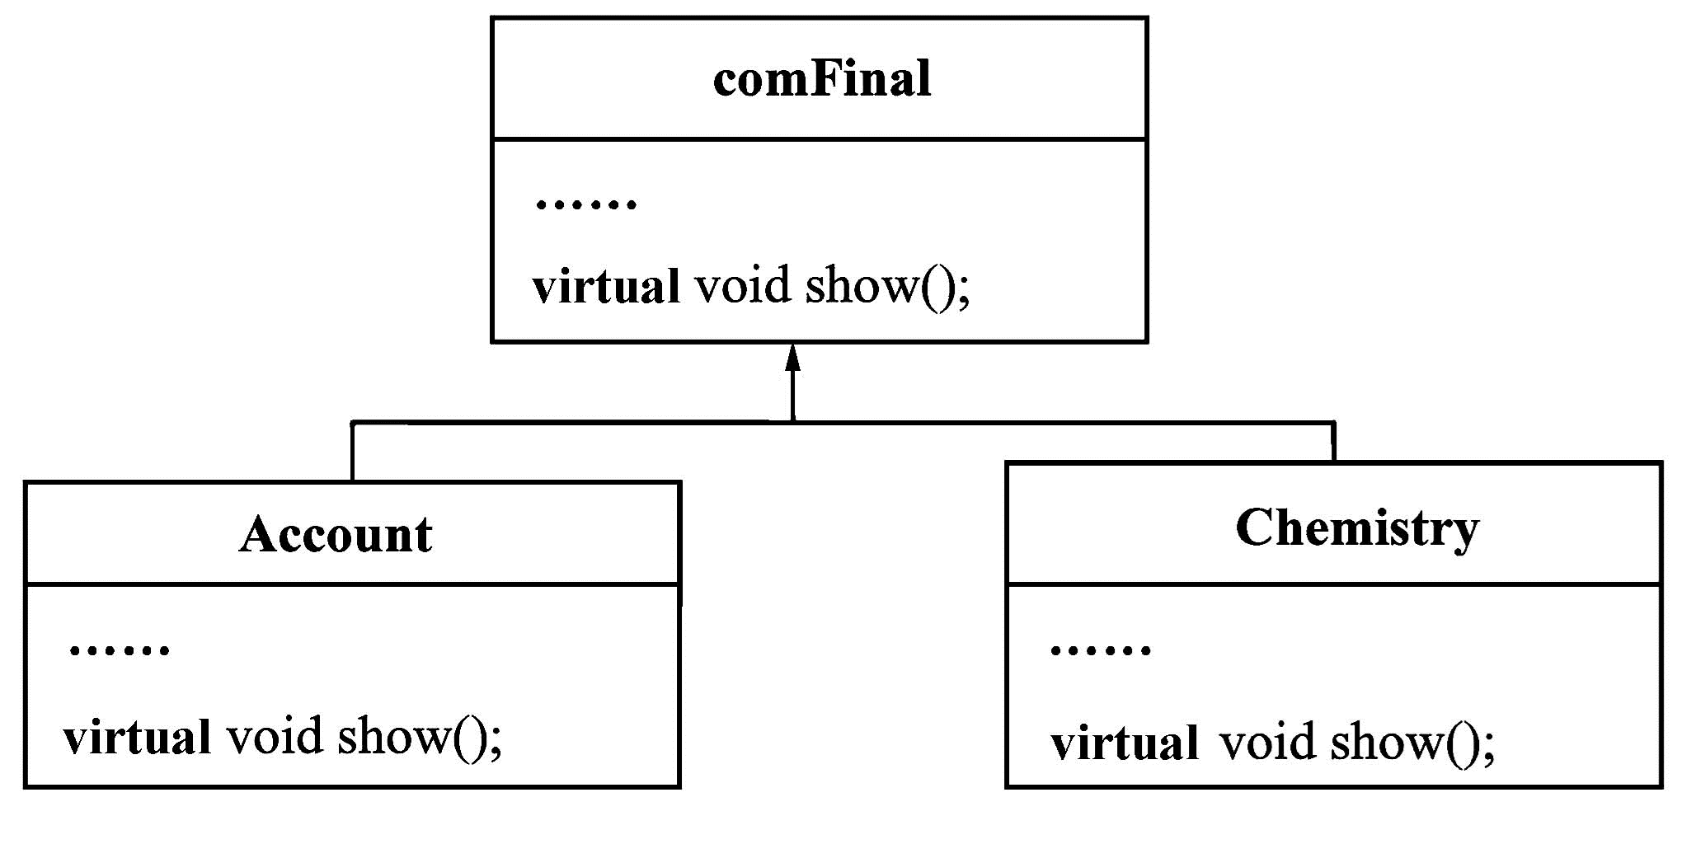
5.5 编程实例
【例5-15】 现对4.10节的编程实作进行完善，将comFinal、Account、Chemistry中的成员函数show设计成虚函数，并设计一个访问该类继承结构的接口函数display，此函数通过基类comFinal对象的指针，访问派生类Account、Chemistry类对象的虚函数show。

Slide 86
5.5 编程实例
实现ComFinal课程管理继承结构多态的编程过程如下：
<1> 打开4.10节建立在目录C:\course中的工程项目文件 com_main.dsw。
<2> 在comFinal类的成员函数show声明前面加上限定词virtual：
class comFinal{
……
virtual void show();
};
除此之外，comFinal、Account、Chemistry三个类的其他程序代码可不做任何修改。当然，也可以在Account、Chemistry类的show函数声明前面加上限定词virtual。由于Account、Chemistry是comFinal的派生类，即使它们的函数show前面没有virtual，也是虚函数。

Slide 87
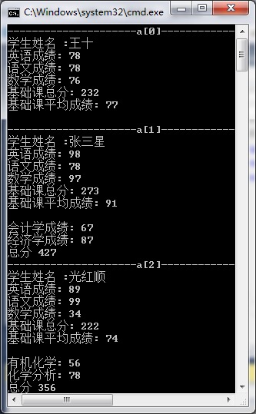
<3> 改写主程序。 改写原来的主文件com_main.cpp，实现接口函数display和主函数：
//com_main.cpp
#include "comFinal.h"
#include "Chemistry.h"
#include "Account.h"
#include <iostream>
using namespace std;
void display(comFinal* p) { p->show(); }
void main() {
comFinal *a[3]; //a为基类对象指针的数组
comFinal c("王十", 78, 78, 76);
Account a1("张三星", 98, 78, 97, 67, 87);
Chemistry c1("光红顺", 89, 99, 34, 56, 78);
a[0] = &c;
a[1] = &a1;
a[2] = &c1;
for (int i = 0; i < 3; i++) {
cout << "---------------------a[" << i << "]-----------------\n";
display(a[i]);
}
}

Slide 88
The End
谢谢大家！

Slide 89
6.2 函数重载
1、函数重载的意义
函数重载意义在于用户可以通过同一个函数名访问某一类或一组相关操作的函数，由编译器决定具体的函数调用，有助于复杂问题的减化。
2、函数重载的类型
函数重载可分为普通函数重载、类成员函数重载以及继承结构中基类和派生类成员函数的重载几种情况。
3、函数重载的要求
要求重载函数具有不同的函数原型，即重载函数要在参数类型、参数个数或参数顺序上有所区别，不能有同一作用域内的两个同名函数具有完全相同的参数表。

Slide 90
【例6-1】重载复数的加法，实现复数实部与普通数据相加，两个复数相加的运算。
#include<iostream>
using std::cout;
using std::endl;
class Complex{
double real,imag;
public:
Complex(double r=0,double i=0):real(r),imag(i){}
Complex Add(double x){ return Complex(x+real,imag);}
Complex Add(Complex c){ return Complex(real+c.real,imag+c.imag);}
void display(){cout<<real<<" + "<<imag<<"i"<<endl;}
double getReal(){return real;}
double getImag(){return imag;}
};

Slide 91

Complex Add(double r,Complex c){
return(r+c.getReal(),c.getImag ());
}
Complex Add(Complex c1,Complex c2)
{
return Complex(c1.getReal()+c2.getReal(),
c1.getImag()+c2.getImag());
}
void main()
{
Complex c1(2,3),c2(5,6),c3;
c3=c1.Add(10); c3.display();
c3=c1.Add(c2); c3.display();
c3=Add(c1,c2); c3.display();
}

Slide 92
6.3 运算符重载
运算符重载是C++的一项强大功能。通过重载，可以扩展C++运算符的功能，使它们能够操作用户自定义的数据类型，增加程序代码的直观性和可读性。
本章主要介绍 类成员运算符重载与友元运算符重载, 二元运算符与一元运算符重载, 运算符++、--、[]、（）重载, this指针与运算符重载及 流运算符<<和>>的重载

Slide 93
6.3.1 运算符重载的概念
1、运算符重载的概念
C++的运算符对语言预定义类型是重载的
int i=2+3;
double j=2+4.8;
float f=float(3.1)+float(2.0);
对于上面的3个加法表达式，C++系统提供了类似于下面形式的运算符重载函数：
int operator+(int,int);
double operator+(int,double);
float operator+(float,float);

Slide 94
6.3.1 运算符重载的概念
C++允许程序员通过重载扩展运算符的功能，使重载后的运算符能够对用户自定义的数据类型进行运算。
比如，设有复数类Complex，其形式如下：
class Complex{
double real,image;
public:
......
};
假设定义了下面的复数对象，并且要实现两个复数相加的运算。
Complex c1,c2,c3；
……
c1=c2+c3;

Slide 95
6.3.1 运算符重载的概念
why?
使程序便于编写和阅读
使程序定义类型与语言内建类型更一致
how?
使用特殊的成员函数
使用自由函数，一般为友元

Slide 96
6.3.2 运算符重载限制
可以重新定义大多数运算符，
+ - / * % ^ & | ~ ! = < > +=
-= *= /= %= ^= &= |= >>
>>= <<= == != <= >= [ ]
() new new[] delete delete[]
不能定义新的运算符
不能重载某些特殊运算符，包括： . .* -> :: ?: sizeof typeid
不能改变运算符的目、优先级、结合性
不能重载语言预定义类型的运算符含义
如 # ##
无隐含重载，即：定义了+，并隐含不定义+=
程序定义的含义与运算符固有含义吻合

Slide 97
6.3.3 类外运算符重载
运算符可以非类成员的普通形式重载，运算符的计算结果是值，因此运算符函数是要返回值的函数。其重载的语法形式如下：
返回类型 operator@(参数表)
其中，operator是C++的保留关键字，表示运算符函数。@代表要重载的运算符，它可以是前面列举的可重载运算符中的任何一个。

Slide 98
【例6-2】重载“+”运算符的功能，实现两个复数相加的运算。
//CH6-2.cpp
#include<iostream>
using std::cout;
using std::endl;
struct Complex{
double real,imag;
Complex(double r=0,double i=0):real(r),imag(i){}
void display(){cout<<real<<" + "<<imag<<"i"<<endl;}
};

Slide 99
Complex operator+(Complex c1,Complex c2)
{
Complex t;
t.real =c1.real +c2.real ;
t.imag =c1.imag +c2.imag ;
return t;
}
void main()
{
Complex c1(2,3),c2(5,6),c3;
c3=c1+c2;
c3.display(); //输出：7+9i
}

Slide 100
6.4 类运算符的重载
1、C++为类默认的重载运算符
① 赋值运算（=）；
② 取类对象地址的运算函符（&）；
③ 成员访问运算（如“.”和“->”）。
这些运算符不需要重载就可以使用，但要在类中使用其他运算符，就必须明确地重载它们。

Slide 101
6.4.1 类成员运算符重载
（1）非静态成员运算符重载
以类成员形式重载的运算符参数比实际参数少一个，第1个参数是以this指针隐式传递的。
class Complex{
double real,image;
public:
Complex operator+(Complex b){……}
......
};

Slide 102
6.4.1 类运算符的重载
（2）. 友元运算符重载
如果将运算符函数作为类的友元重载，它需要的参数个数就与运算符实际需要的参数个数相同。比如，若用友元函数重载Complex类的加法运算符，则形式如下：
class Complex{
……
friend Complex operator+(Complex a,Complex b); //声明
//......
};
Complex operator+(Complex a,Complex b){……} //定义

Slide 103
6.4.1.1 重载二元运算符
1、二元运算符的调用形式与解析
aa@bb 可解释成 aa.operator@(bb)
或解释成 operator@(aa,bb)
如果两者都有定义,就按照重载解析
class X{
public:
void operator+(int);
X(int);
};
void operator+(X,X);
void operator+(X,double);
void f(X a)
{
a+2; //a.operator+(2)
2+a; //::operator+(X(2),a)
a+2.0; //::operator+(X,double);
}

Slide 104
6.4.1.1 重载二元运算符
1 作为成员函数重载
作为类的非静态成员函数的二元运算符，只能够有一个参数，这个参数是运算符右边的参数，它的第一个参数是通过this指针传递的，其重载形式类似于下：
class X{
……
T1 operator@(T2 b){ ……};
}
其中，T1是运算符函数的返回类型，T2是参数的类型，原则上T1、T2可以是任何数据类型，但事实上它们常与X相同。

Slide 105
6.4.1.1 重载二元运算符
【例6-3】 有复数类Complex，利用运算符重载实现复数的加、减、乘、除等复数运算。
//CH6-3.cpp
#include<iostream>
using namespace std;
class Complex {
private:
double r, i;
public:
Complex (double R=0, double I=0):r(R), i(I){ };
Complex operator+(Complex b);
Complex operator-(Complex b);
Complex operator*(Complex b);
Complex operator/(Complex b);
void display();
};

Slide 106
Complex Complex::operator +(Complex b){return Complex(r+b.r,i+b.i);}
Complex Complex::operator -(Complex b){return Complex(r-b.r,i-b.i);}
Complex Complex::operator *(Complex b){
Complex t;
t.r=r*b.r-i*b.i;
t.i=r*b.i+i*b.r;
return t;
}
Complex Complex::operator /(Complex b) {
Complex t;
double x;
x=1/(b.r*b.r+b.i*b.i);
t.r=x*(r*b.r+i*b.i);
t.i=x*(i*b.r-r*b.i);
return t;
}
void Complex::display(){
cout<<r;
if (i>0) cout<<"+";
if (i!=0) cout<<i<<"i"<<endl;
}display();
};

Slide 107
void main(void) {
Complex c1(1,2),c2(3,4),c3,c4,c5,c6;
c3=c1+c2;
c4=c1-c2;
c5=c1*c2;
c6=c1/c2;
c1.display();
c2.display();
c3.display();
c4.display();
c5.display();
c6.display();
}

Slide 108
对于程序中的运算符调用：
c3=c1+c2;
c4=c1-c2;
c5=c1*c2;
c6=c1/c2;
C++会将它们转换成下面形式的调用语句：
c3=c1.operator+(c2);
c4=c1.operator –(c2);
c5=c1.operator *(c2);
c6=c1.operator /(c2);
实际上，在程序中也可以直接写出这样的表达式，显式调用重载的运算符函数

Slide 109
6.4.1.2 重载一元运算符
1、一元运算符
一元运算符只需要一个运算参数，如取地址运算符（&）、负数（−）、自增加（++）等。
2、一元运算符常见调用形式为：
@a 或 a@ //隐式调用形式
a.operator@() // 显式调用一元运算符@
其中的@代表一元运算符，a代表操作数。
@a代表前缀一元运算，如“++a”；
a@表示后缀运算，如“a++”。
3、@a将被C++解释为下面的形式之一
a.operator@()
operator@(a)

Slide 110
6.4.1.2 重载一元运算符
一元运算符作为类成员函数重载时不需要参数，其形式如下：
class X{
……
T operator@(){……};
}
T是运算符@的返回类型。从形式上看，作为类成员函数重载的一元运算符没有参数，但实际上它包含了一个隐含参数，即调用对象的this指针。

Slide 111
6.3.1 作为成员函数重载
【例6-4】 设计一个时间类Time，它能够完成秒钟的自增运算。
//CH6-4.cpp
#include<iostream>
using namespace std;
class Time{
private:
int hour,minute,second;
public:
Time(int h,int m,int s);
Time operator++();
void display();
};
Time::Time(int h,int m,int s) {
hour=h;
minute=m;
second=s;
if(hour>=24) hour=0; //若初始小时超过24，重置为0
if(minute>=60) minute=0; //若初始分钟超过60，重置为0
if(second>=60) second=0; //若初始秒钟超过60，重置为0
}

Slide 112
Time Time::operator ++(){
++second;
if(second>=60) {
second=0;
++minute;
if(minute>=60){ minute=0; ++hour;
if(hour>=24) hour=0;
}
}
return *this;
}
void Time::display(){
cout<<hour<<":"<<minute<<":"<<second<<endl; }
void main(){
Time t1(23,59,59);
t1.display();
++t1; //隐式调用方式
t1.display();
t1.operator ++(); //显式调用方式
t1.display();
}

Slide 113
6.4.2 类的友元运算符重载
1、关于友元重载运算符
为了实现类对象的各种运算，除了将运算符重载为类的成员函数外，还可以将它重载为类的友元函数。
在有些情况下，只有将运算符重载为类的友元才能解决某些问题。比如，对于例6-1的复数类而言，假设有下面的加法运算：
Complex a,b(2,3);
a=b+2; //正确
a=2+b; //错误

Slide 114
6.4.2 类的友元运算符重载
2、重载二元运算符为类的友元函数时需要两个参数，其形式如下：
class X{
……
friend T1 operator(T2 a,T3 b);
}
T1 operator(T2 a,T3 b){ ……}
T1、T2、T3代表不同的数据类型，事实上它们常与类X相同。

Slide 115
【例6-5】 对于例6-3中的复数类Complex，利用友元运算符重载实现复数的加、减、乘、除等复数运算。
//CH6-5.cpp
#include <iostream>
#using namespace std;
class Complex {
private:
double r, i;
public:
Complex (double R=0, double I=0) : r(R), i(I){ };
friend Complex operator+(Complex a,Complex b);
friend Complex operator-(Complex a,Complex b);
friend Complex operator*(Complex a,Complex b);
friend Complex operator/(Complex a,Complex b);
void display();
};

Slide 116
Complex operator+(Complex a,Complex b){
return Complex(a.r+b.r,a.i+b.i);}
Complex operator-(Complex a,Complex b){
return Complex(a.r-b.r,a.i-b.i);}
Complex operator*(Complex a,Complex b){
Complex t;
t.r=a.r*b.r-a.i*b.i;
t.i=a.r*b.i+a.i*b.r;
return t;
}
Complex operator/(Complex a,Complex b) {
Complex t;
double x;
x=1/(b.r*b.r+b.i*b.i);
t.r=x*(a.r*b.r+a.i*b.i);
t.i=x*(a.i*b.r-a.r*b.i);
return t;
}
void Complex::display(){
cout<<r;
if (i>0) cout<<"+";
if (i!=0) cout<<i<<"i"<<endl;
}

Slide 117
void main(void){
Complex c1(1,2),c2(3,4),c3,c4,c5,c6;
c3=c1+c2;
c4=c1-c2;
c5=c1*c2;
c6=c1/c2;
c1.display();
c2.display();
c3.display();
c4.display();
c5.display();
c6.display();
}

Slide 118
6.4.2 类的友元运算符重载
3、说明：
① 对于不要求左值且可以交换参数次序的运算符（如+、−、*、/ 等运算符），最好用非成员形式（包括友元和普通函数）的重载运算符函数实现。
② 对于前面分析过的“2+c2”和“c2+2”之类的对称运算表达式，也可以直接通过友元运算符重载实现。

Slide 119
【例】 用友元运算符重载实现复数与实数的加法运算。实数与复数的实部相加，复数的虚部保持不变。
//CH.cpp
#include <iostream.h>
class Complex {
private:
double r, i;
public:
Complex (double R=0,double I=0):r(R),i(I){};
friend Complex operator+(Complex a,double b){
return Complex(a.r+b,a.i);
}
friend Complex operator+(double a,Complex b) {
return Complex(a+b.r,b.i);
}
void display();
};

Slide 120
void Complex::display(){
cout<<r;
if(i>0) cout<<"+";
if(i!=0) cout<<i<<"i"<<endl;
}
void main(void)
{
Complex c1(1,2),c2;
c2=c1+5;
c2.display(); //输出：6+2i
c2=5+c1;
c2.display(); //输出：6+2i
}

Slide 121
6.4.2.2 作为友元函数重载一元运算符
用友元函数重载一元运算符时需要一个参数。如在例6-4中，将++运算符重载为Time类的友元函数的情况如下。
【例6-6】 用友元重载Time类的自增运算符++。
//CH6-6.cpp
class Time{
…… //省略的代码与例6-4相同
friend Time operator++(Time &t);
};

Slide 122
Time operator ++(Time &t) {
++t.second;
if(t.second>=60){
t.second=0;
++t.minute;
if(t.minute>=60){
t.minute=0;
++t.hour;
if(t.hour>=24) t.hour=0;
}
}
return t;
}
void main(){
Time t1(23,59,59);
t1.display();
++ t1; //隐式调用方式
t1.display();
operator++(t1); //显式调用方式
t1.display();
}

Slide 123
6.4.2.2 作为友元函数重载一元运算符
在用友元和普通函数重载++、--这类一元运算符函数时，如果用值传递的方式设置函数的参数，就可能会发生错误，不能把运算结果返回给调用对象 。

Slide 124
重载++运算符的例子
#include <iostream.h>
class coord{
int x,y;
public:
coord(int i=0,int j=0);
void print();
coord operator ++();
};
coord::coord(int i,int j){
x=i;y=j; }
void coord::print(){
cout<<" x= "<<x<<" ,y="<<y<<endl; }
coord coord::operator ++(){
++x; ++y; return *this; }
void main(){
coord ob(10,20);
ob.print();
++ob;
ob.print();
ob.operator ++();
ob.print();
}
思考：若将++重载为下面形式的友元，能实现自增运算吗？
friend coord operatr++(coord op){
++x;++y;
return op}
若不能实现自增,问题在哪里?

Slide 125
6.5 特殊运算符重载
6.5.1 运算符++和--的重载
特殊性：区分前缀、后缀
++x; //前自增
x++; //后自增
--x; //前自减
x--; //后自减
将它们重载为类的成员函数时就会都是下面的形式：
class X{
……
X operator++(){……}; //前自增
X operator++(){……}; //后自增
}

Slide 126
6.5.1 运算符++和--的重载
若将它们重载为友元运算符，将是下面的形式：
class X{
friend X operator++(X& o); //前自增的友元声明
friend X operator++(X& 0); //后自增的友元声明
}
问题：
无法区分到底是前自增还是后自增运算！同样的问题发生在自减运算符身上：--

Slide 127
6.5.1 运算符++和--的重载
C++编译器可以通过在运算符函数参数表中是否插入关键字int 来区分这两种方式
前缀
operator -- ();
operator -- (X & x);
后缀
operator -- (int);
operator -- (X & x, int);

Slide 128
6.5.1 运算符++和--的重载
前缀
operator ++ ();
operator ++ (X & x);
后缀
operator ++ (int);
operator ++ (X & x, int);

Slide 129
例题x.cpp
class X
{
public:
void operator++ (int) { cout << "a" << endl; };
void operator++() { cout << "b" << endl; };
};
void main ()
{
X obj;
++obj;
obj++;
}
b
a

Slide 130
【例6-7】 设计一个计数器counter，用类成员重载自增运算符实现计数器的自增，用友元重载实现计数器的自减。
//Eg6-7.cpp
#include<iostream>
using namespace std;
class Counter{
private:
int n;
public:
Counter(int i=0){n=i;}
Counter operator++();
Counter operator++(int);
friend Counter operator--(Counter &c);
friend Counter operator--(Counter &c,int);
void display();
};

Slide 131
Counter Counter::operator++(){
++n;
return *this;
}
Counter Counter::operator++(int){
n++;
return *this;
}
Counter operator--(Counter &c){
--c.n;
return c;
}
Counter operator--(Counter &c,int){
c.n--;
return c;
}
void Counter::display(){
cout<<"counter number = "<<n<<endl;
}

Slide 132
void main(){
Counter a;
++a; //调用Counter::operator++()
a.display();
a++; //调用Counter::operator++(int)
a.display();
--a; //调用operator--(Counter &c)
a.display();
a--; //调用operator--(Counter &c,int)
a.display();
}
程序运行结果如下：
counter number = 1
counter number = 2
counter number = 1
counter number = 0

Slide 133
6.5.2 重载赋值运算符=
1、赋值运算符“=”的重载特殊性
赋值运算进行时将调用此运算符
只能用成员函数重载
如果需要而没有定义时，编译器自动生成，该版本进行bit-by-bit复制
编译器生成的版本与copy constructor有类似问题
例题:默认的赋值运算符

Slide 134
【例6-8】 默认赋值运算符引起的指针悬挂问题。
//CH6-8.cpp
#include <iostream>
#include <string>
using namespace std;
class String{
char *ptr;
int n;
public:
String(char * s,int a){
ptr=new char[strlen(s)+1];
strcpy(ptr,s);
n=a;
}
~String(){delete ptr;}
void print(){cout<<ptr<<endl;}
};

Slide 135
void main(){
String p1("Hello",8);
{
String p2("chong qing",10); p2=p1; cout<<"p2:"; p2.print();
} cout<<"p1:"; p1.print();
}
本程序在将引发指针县挂问题！

Slide 136
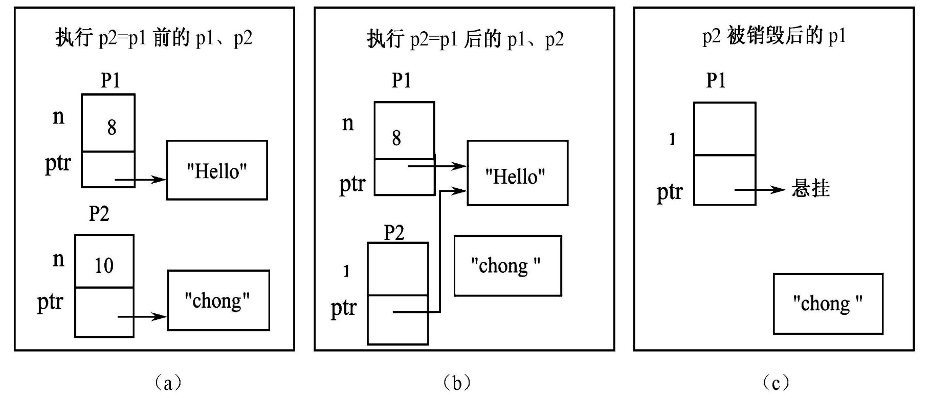
6.5.2 重载赋值运算符=
产生指针悬挂的原因分析

Slide 137
6.5.2 重载赋值运算符=
2、赋值运算符“=”的重载
语法
class X
{
ret_type operator= (type_name param);
}；
仅能有一个参数
一般返回自身类：如下
class X
{
X &X::operator= (const X &source);
}；

Slide 138
例题ch.cpp
#include <iostream.h>
class X{
public:
X & operator= (const X & x)
{cout << “a”; return *this;};
};
void main ()
{
X obj1, obj2, obj3;
obj1 = obj2; //调用重载“=”
obj1.operator= (obj2); //调用重载“=”
obj1 = obj2 = obj3; //调用重载“=”
}

Slide 139
【例6-9】 重载类String的赋值运算符，解决赋值操作引起的指针悬挂问题
class String{
char *ptr;
public:
string(char * s)
{ ptr=new char[strlen(s)+1]; strcpy(ptr,s); }
~string( ) { delete ptr; }
String & operator=(const String & );
void print( ) { cout<<ptr<<endl; }
};
String & String::operator=(const String &s )
{
if(this==&s) return *this;
delete ptr; ptr=new char[strlen(s.ptr)+1];
strcpy(ptr,s.ptr); return *this;
}

Slide 140
6.5.2 重载赋值运算符=
3、重载=的小技巧
将operator=设置为private可以阻止对象赋值
class X
{ private: X operator= (…) {…};}；
…
obj1 = obj2;
…
在operator=实现中要检查自赋值(self assignment)
class X
{ X & operator= (X & obj)
{ if (this == & obj) return *this; }
…
};

Slide 141
6.5.3 重载[ ]
1、[ ]是一个二元运算符，其重载形式如下：
class X{
……
X& operator[](int n);
}；
2、重载[]需要注意的问题
① [ ]是一个二元运算符，其第1个参数是通过对象的this指针传递的，第2个参数代表数组的下标
② 由于[ ]既可以出现在赋值符“=”的左边，也可以出现在赋值符“=”的右边，所以重载运算符[ ]时常返回引用。
③ [ ]只能被重载为类的非静态成员函数，不能被重载为友元和普通函数。

Slide 142
6.5.3 重载[ ]
【例6-10】 设计一个工资管理类，它能根据职工的姓名录入和查询职工的工资，每个职工的基本数据有职工姓名和工资。
//CH6-10.cpp
#include <iostream>
#include <string>
using namespace std;
struct Person{ //职工基本信息的结构
double salary;
char *name;
};
class SalaryManaege{
Person *employ; //存放职工信息的数组
int max; //数组下标上界
int n; //数组中的实际职工人数
public:
SalaryManaege(int Max=0){
max=Max;
n=0;
employ=new Person[max];
}

Slide 143
6.5.3 重载[ ]
double &operator[](char *Name) { //重载[]，返回引用
Person *p;
for(p=employ;p<employ+n;p++)
if(strcmp(p->name,Name)==0)
return p->salary;
p=employ + n++;
p->name=new char[strlen(Name)+1];
strcpy(p->name,Name);
p->salary=0;
return p->salary;
}
void display(){ for(int i=0;i<n;i++)
cout<<employ[i].name<<" "<<employ[i].salary<<endl;
}
}；

Slide 144
6.5.3 重载[ ]
void main(){
SalaryManaege s(3);
s["杜一为"]=2188.88;
s["李海山"]=1230.07;
s["张军民"]=3200.97;
cout<<"杜一为\t"<<s["杜一为"]<<endl; cout<<"李海山\t"<<s["李海山"]<<endl;
cout<<"张军民\t"<<s["张军民"]<<endl;
cout<<"-------下为display的输出--------\n\n";
s.display();
}

Slide 145
*增补 重载( )
1、运算符( )是函数调用运算符，也能被重载。且只能被重载为类的成员函数。
2、运算符( )的重载形式如下：
class X{
……
X& operator( )(参数表);
}；
其中的参数表可以包括任意多个参数。
3、运算符( )的调用形式如下：
X Obj; //对象定义
Obj()(参数表); //调用形式1
Obj(参数表); //调用形式2

Slide 146
【例】 设计一个时间类Time，重载函数调用运算符( )，使它能够调整时（hh）、分（mm）、秒（ss）的数据。
//Eg6-10.cpp
#include <iostream>
using namespace std;
class Time{
private:
int hh,mm,ss;
public:
Time(int h=0,int m=0,int s=0):hh(h),mm(m),ss(s){}
void operator()(int h,int m,int s) {
hh=h;
mm=m;
ss=s;
}

Slide 147
*增补 重载( )
void ShowTime(){
cout<<hh<<":"<<mm<<":"<<ss<<endl;
}
};
void main(){
Time t1(12,10,11);
t1.ShowTime();
t1.operator()(23,20,34);
t1.ShowTime();
t1(10,10,10);
t1.ShowTime();
}

Slide 148
例题.cpp
class X
{public:
int operator() (int i=0)
{ cout << "X::operator(" << i << ")" << endl; return i; };
int operator() (int i, int j)
{ cout << "X::operator(" << i << "," << j << ")" << endl;
return i; };
int operator[] (int i)
{ cout << "X::operator[" << i << "]" << endl; return i; };
int operator[] (char * cp)
{ cout << "X::operator[" << cp << "]" << endl; return 0; };
};
void main (void)
{ X obj; int i = obj (obj (1), 2);
obj[i]; obj["abcd"];
}

Slide 149
6.5.4 类型转换
1、关于类型转换运算
C++是强类型语言，类型转换经常发生
两种类型转换
隐式类型转换implicit conversion
显示类型转换explicit conversion
隐式类型转换发生的时机
赋值
函数调用
函数返回值

Slide 150
6.5.4 类型转换
隐式类型转换示例
class X
{ public:
X (int) {};
};
X f (X) { return 1;}
void main (void)
{
int i = 'a';
X obj = f (i);
f ('b');
}
显示类型转换
long i = (long) 1234;
long i = long (1234);

Slide 151
6.5.4 类型转换
2、构造函数实现类型转换
若将Y类型转换成X类类型，用如下形式的构造函数
class X
{
public: X (Y y) {……};
};
…
Y y;
X x1 = y;
X x2 (y);
x1 = y;
……

Slide 152
【例6-11】 有日期类Date，设计其构造函数，能够将整型数据转换成一个Date类对象。
//CH6-11.cpp
#include <iostream>
using namespace std;
class Date{
private:
int year,month,day;
public:
Date(int yy=1900,int mm=1,int dd=1){
year=yy; month=mm; day=dd;
}
void Show(){cout<<year<<"-"<<month
<<"- "<<day<<endl;}
};
void main(){
Date d(2000,10,11);
d.Show();
d=2006;
d.Show();
}

Slide 153
6.5.4 类型转换
3. 类型转换函数
类X转换为其他类型Y：类型转换运算符
语法
class X
{
public: operator Y ( )
{ ……
return Y类型的数据；};
};
一旦定义类型转换运算符，就可以显示或隐式地进行类型转换，如同系统预定义的类型转换一样

Slide 154
6.5.4 类型转换
定义类的类型转换函数时，需要注意以下3点：
➢ 类型转换函数没有参数。
➢ 类型转换函数没有返回类型。
➢ 类型转换函数必须返回将要转换成的type类型数据。

Slide 155
例题.cpp
class X
{public: X (int i=0) { this->i = i;};
operator int ( ) {return i;};
operator float ( ) { return float (i+1); };
private: int i;
};
void main ( )
{ X x (10);
int i = x;
float f = float (x);
}

Slide 156
【例6-12】 有一个类Circle，设计该类的类型转换函数，当将Circle对象转换成int型时，返回圆的半径；当将它转换成double型时，就返回圆的周长；当将它转换成float型时，就返回圆的面积。
//CH6-12.cpp
#include <iostream>
using namespace std;
class Circle{
private:
double x,y,r;
public:
Circle(double x1,double y1,double r1){ x=x1;y=y1;r=r1; }
operator int(){return int(r);}
operator double(){return 2*3.14*r;}
operator float(){return (float)3.14*r*r;}
};

Slide 157
void main(){
Circle c(2.3,3.4,2.5);
int r=c; //调用operator int()，将Circle类型转换成int
double length=c; //调用operator double()，转换成double
float area=c; //调用operator float()，将Circle类型转换成float
double len=(double) c;//将Cirlce类型对象强制转换成double
cout<<r<<endl;
cout<<length<<endl;
cout<<len<<endl;
cout<<area<<endl;
}

Slide 158
6.6 输入/输出运算符重载
6.6.1 重载输出运算符<<
输出运算符<<也称为插入运算符，通过输出运算符<<的重载可以实现用户自定义数据类型的输出。
重载运算符<<的常见格式如下：
ostream &operator<<(ostream &os,classType object) {
……
os<< … //输出对象的实际成员数据
return os; //返回ostream对象
}

Slide 159
6.6 输入/输出运算符重载
6.6.2 重载输入运算符>>
输入运算符>>也称为提取运算符，用于输入数据。通过输入运算符>>的重载，就能够用它输 入用户自定义的数据类型
其重载形式如下：
istream &operator>>(istream &is,class_name &object) {
……
is>> … //输入对象object的实际成员数据
return is; //返回istream对象
}

Slide 160
6.6.3 重载运算符<<和>>举例
【例6-13】 有一销售人员类Sales，其数据成员有姓名name，身份证号id，年龄age。重载输入/输出运算符实现对Sales类数据成员的输入和输出。
//CH6-13.cpp
#include<iostream.h>
#include<string.h>
class Sales{
private:
char name[10];
char id[18];
int age;
public:
Sales(char *Name,char *ID,int Age);
friend Sales &operator<<(ostream &os,Sales &s); //重载输出运算符
friend Sales &operator>>(istream &is,Sales &s); //重载输入运算符
};
Sales::Sales(char *Name,char *ID,int Age) {
strcpy(name,Name);
strcpy(id,ID);
age=Age;
}

Slide 161
Sales& operator<<(ostream &os,Sales &s) {
os<<s.name<<"\t"; //输出姓名
os<<s.id<<"\t"; //输出身份证号
os<<s.age<<endl; //输出年龄
return s;
}
Sales &operator>>(istream &is,Sales &s) {
cout<<"输入雇员的姓名，身份证号，年龄"<<endl; is>>s.name>>s.id>>s.age;
return s;
}
void main(){
Sales s1(“黄梅","214198012111711",40); //L1
cout<<s1; //L2
cout<<endl; //L3
cin>>s1; //L4
cout<<s1; //L5
}

Slide 162
增补 String类设计
标准C++提供了一个String类。String类重载了+、+=、==、>、>=、<、<=等运算符函数，这些重载运算符函数让字符串数据类型的操作变得非常简单，使字符串的赋值、连接与大小比较等操作与C++内置的int和float等类型的数据一样简便。要使用标准C++的string类，需在程序中引用头文件#include <string>。

Slide 163
【例】 设计一个字符串类String，通过运算符重载实现字符串的输入、输出以及+=、==、!=、<、>、>=、[ ]等运算。
//Eg.cpp
#include <iostream.h>
#include <string.h>
class String {
private:
int length; //字符串长度
char *sPtr; //存放字符串的指针
void setString( const char *s2);
friend ostream &operator<<(ostream &os, const String &s);
friend istream &operator>>(istream &is, String &s); //重载输入运算符
public:
String( const char * = "" );
~String();
const String &operator=(const String &R); //重载赋值运算符 =
const String &operator+=(const String &R); //字符串的连接 +=
bool operator==(const String &R); //字符串的相等比较 ==
bool operator!=(const String &R); //字符串的不等比较 !=
bool operator!() ; //判定字符串是否为空
bool operator<(const String &R) const; //字符串的小于比较 <
bool operator>(const String &R); //字符串的大于比较 >
bool operator>=(const String &R); //字符串的大于等于比较
char &operator[](int); //字符串的下标运算
};

Slide 164
const String &String::operator+=(const String &R) {
char *temp = sPtr;
length += R.length;
sPtr = new char[length+1];
strcpy(sPtr,temp );
strcat(sPtr,R.sPtr );
delete [] temp;
return *this;
}
bool String::operator==(const String &R){return strcmp(sPtr,R.sPtr)==0;}
bool String::operator!=(const String & R){return !(*this==R);}
bool String::operator!(){return length ==0;}
bool String::operator<(const String &R)const
{return strcmp(sPtr,R.sPtr)<0;}
bool String::operator>(const String &R){return R<*this;}
bool String::operator>=(const String &R){return !(*this<R);}
char &String::operator[](int subscript){return sPtr[subscript];}

Slide 165
ostream &operator<<(ostream &os,const String &s){
os << s.sPtr;
return os;
}
istream &operator>>(istream &is,String &s) {
char temp[100];
s=temp;
return is;
}

Slide 166
int main(){
String s1("happy"),s2("new year"),s3;
cout << "s1 is " << s1 << "\ns2 is " << s2 << "\ns3 is " << s3
<< "\n比较s2和s1:"
<< "\ns2 ==s1结果是 " << ( s2 == s1 ? "true" : "false")
<< "\ns2 != s1结果是 " << ( s2 != s1 ? "true" : "false")
<< "\ns2 > s1结果是 " << ( s2 > s1 ? "true" : "false")
<< "\ns2 < s1结果是 " << ( s2 < s1 ? "true" : "false")
<< "\ns2 >= s1结果是 " << ( s2 >= s1 ? "true" : "false");
cout << "\n\n测试s3是否为空: ";

Slide 167
if (!s3){
cout << "s3是空串"<<endl; //L3
cout<<"把s1赋给s3的结果是：";
s3 = s1;
cout << "s3=" << s3 << "\n"; //L5
}
cout << "s1 += s2 的结果是：s1="; //L6
s1 += s2;
cout << s1; //L7
cout << "\ns1 += to you 的结果是："; //L8
s1 += " to you";
cout << "s1 = " << s1 <<endl; //L9
s1[0] = 'H';
s1[6] = 'N';
s1[10] = 'Y';
cout << "s1 = " << s1 << "\n"; //L10
return 0;
}

Slide 168
The End
谢谢大家！

